Slide 1
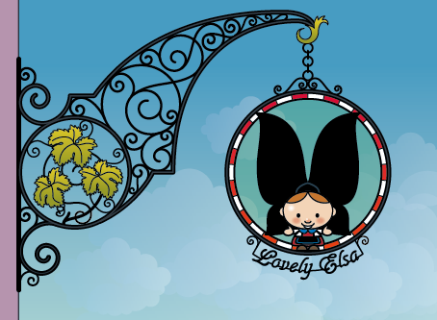


Photos prises par différents
visiteurs
pour le plaisir du partage
L'église de
Blancherupt
L’instant
2
La
photographie
est le seul langage
qui peut être compris partout dans le monde.
L'Ancienne Forge
de Lutzelhouse
Journée du patrimoine

Slide 2
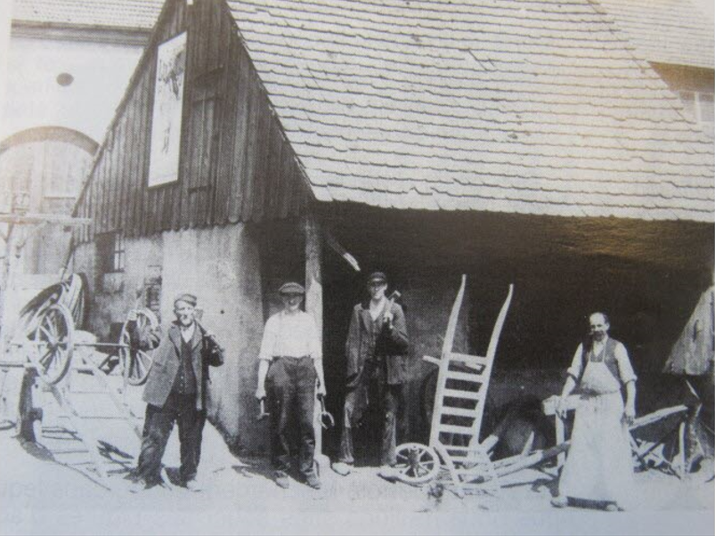

Le métier ancestral du forgeron au
XIXe siècle; Ancienne forge Lutzelhouse.
L'Ancienne Forge de Lutzelhouse

Slide 3
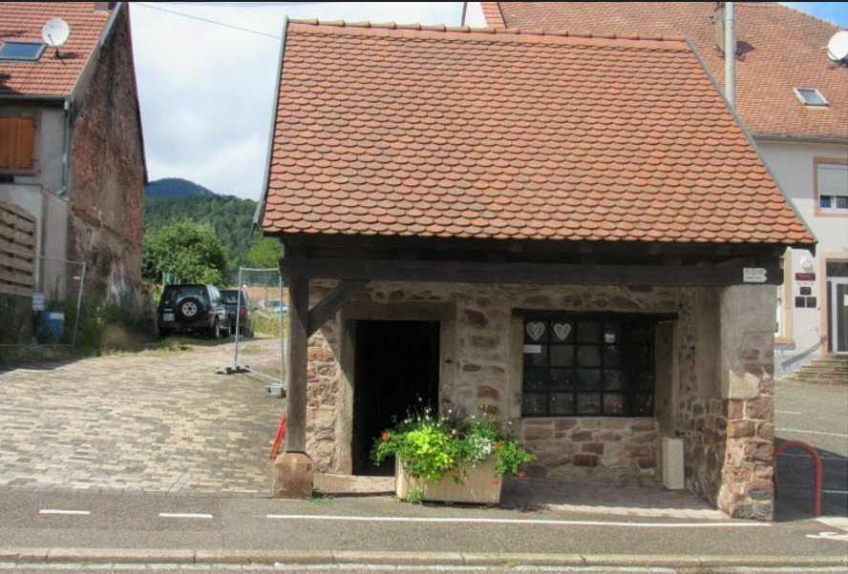
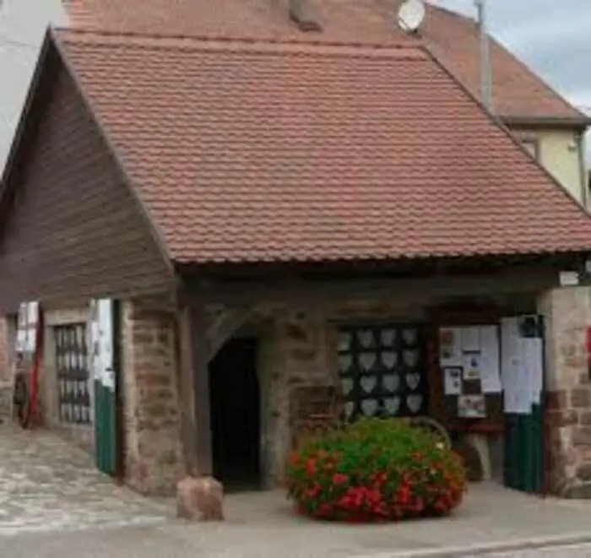

Slide 4
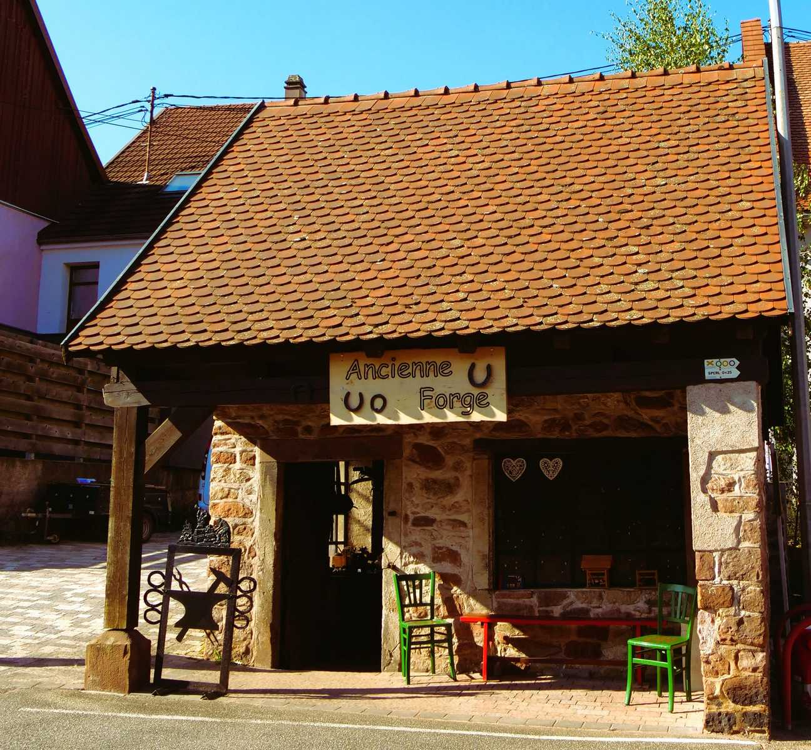
Découvrez cette ancienne forge du XIXème siècle entièrement restaurée où le temps est resté figé et plongez-vous dans le travail quotidien du forgeron. Présentation de ce métier d’un autre temps et de ses outils de travail.

Slide 5
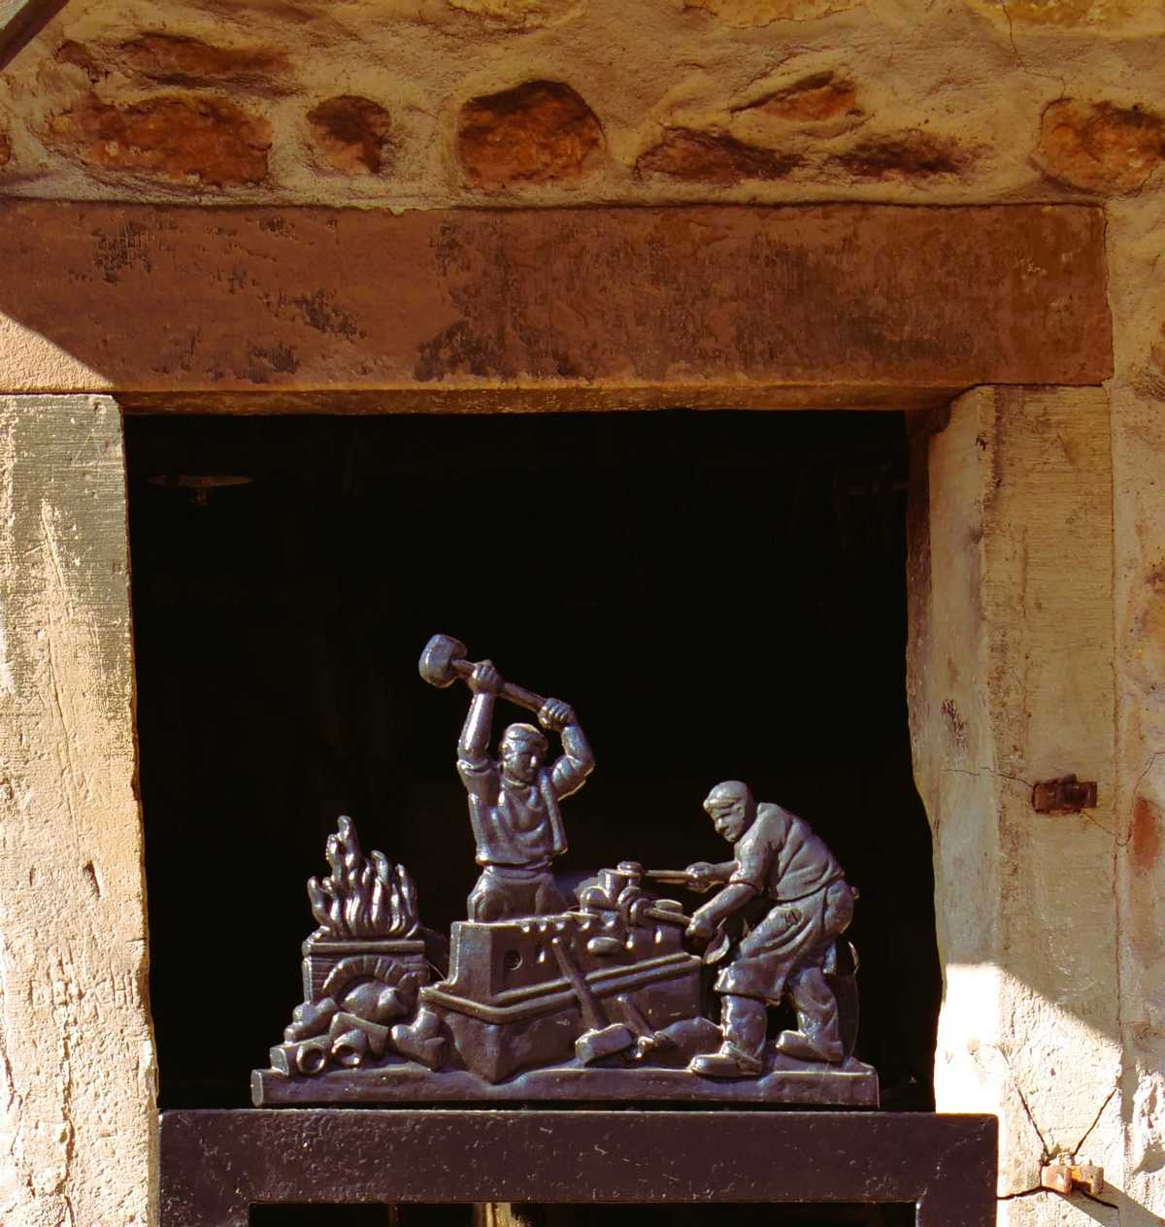
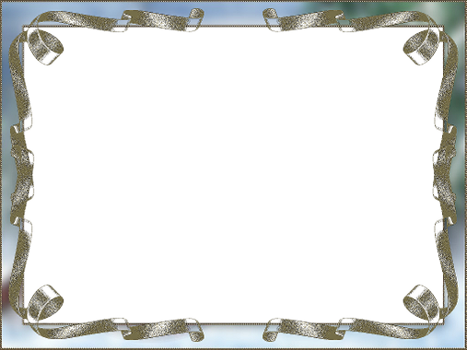

Slide 6
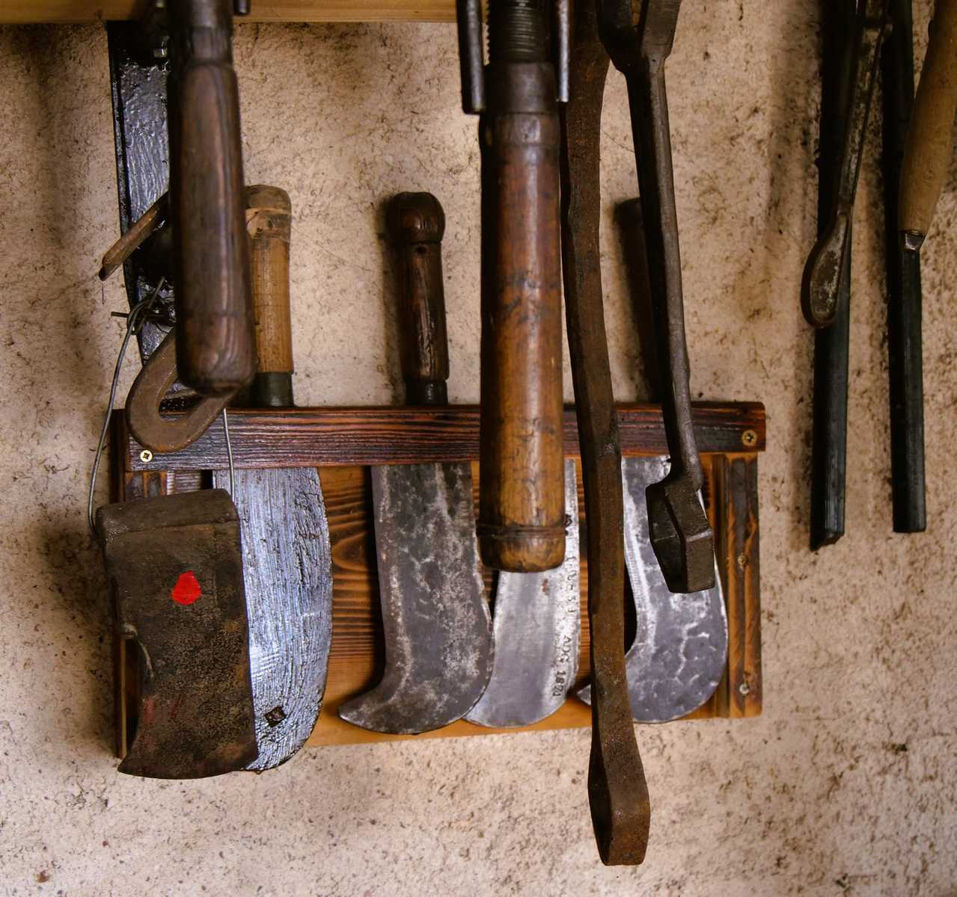

Slide 7
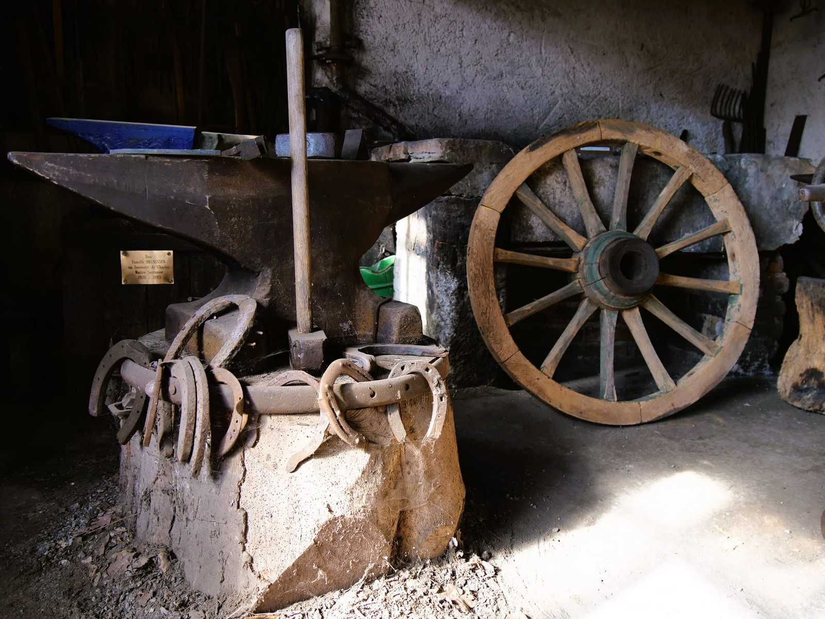

Slide 8

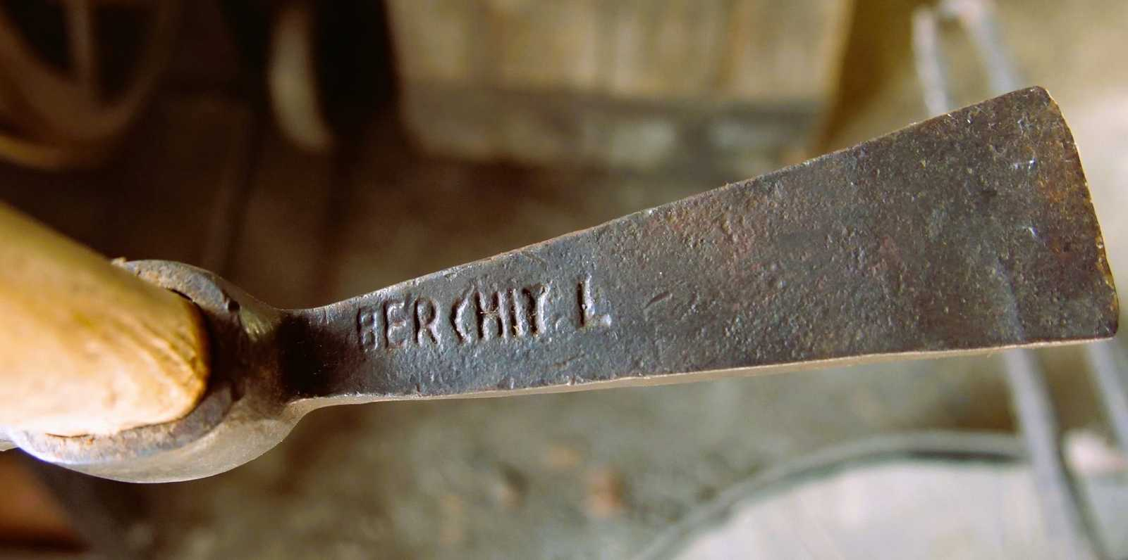

Slide 9
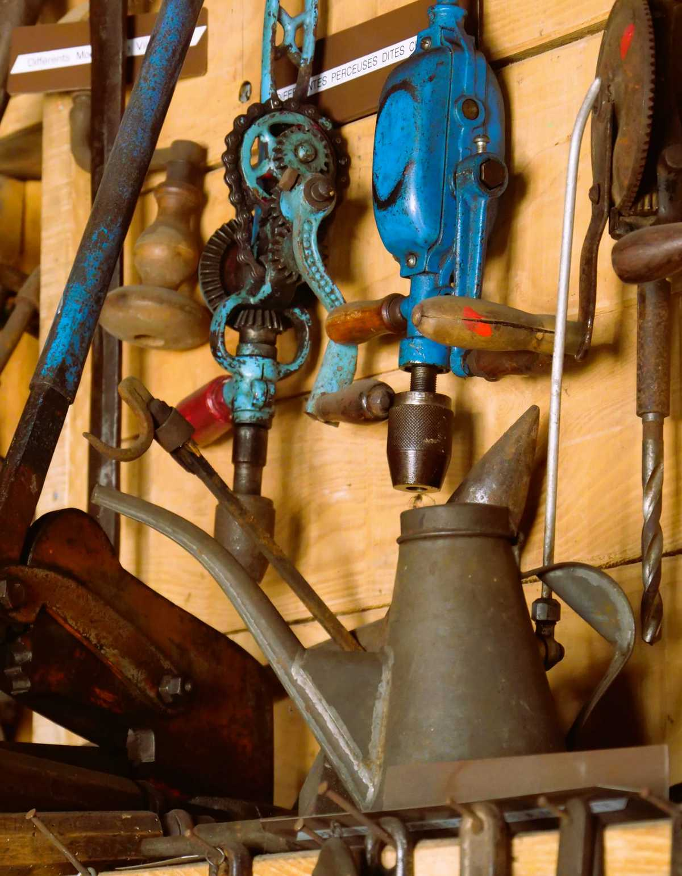

Slide 10
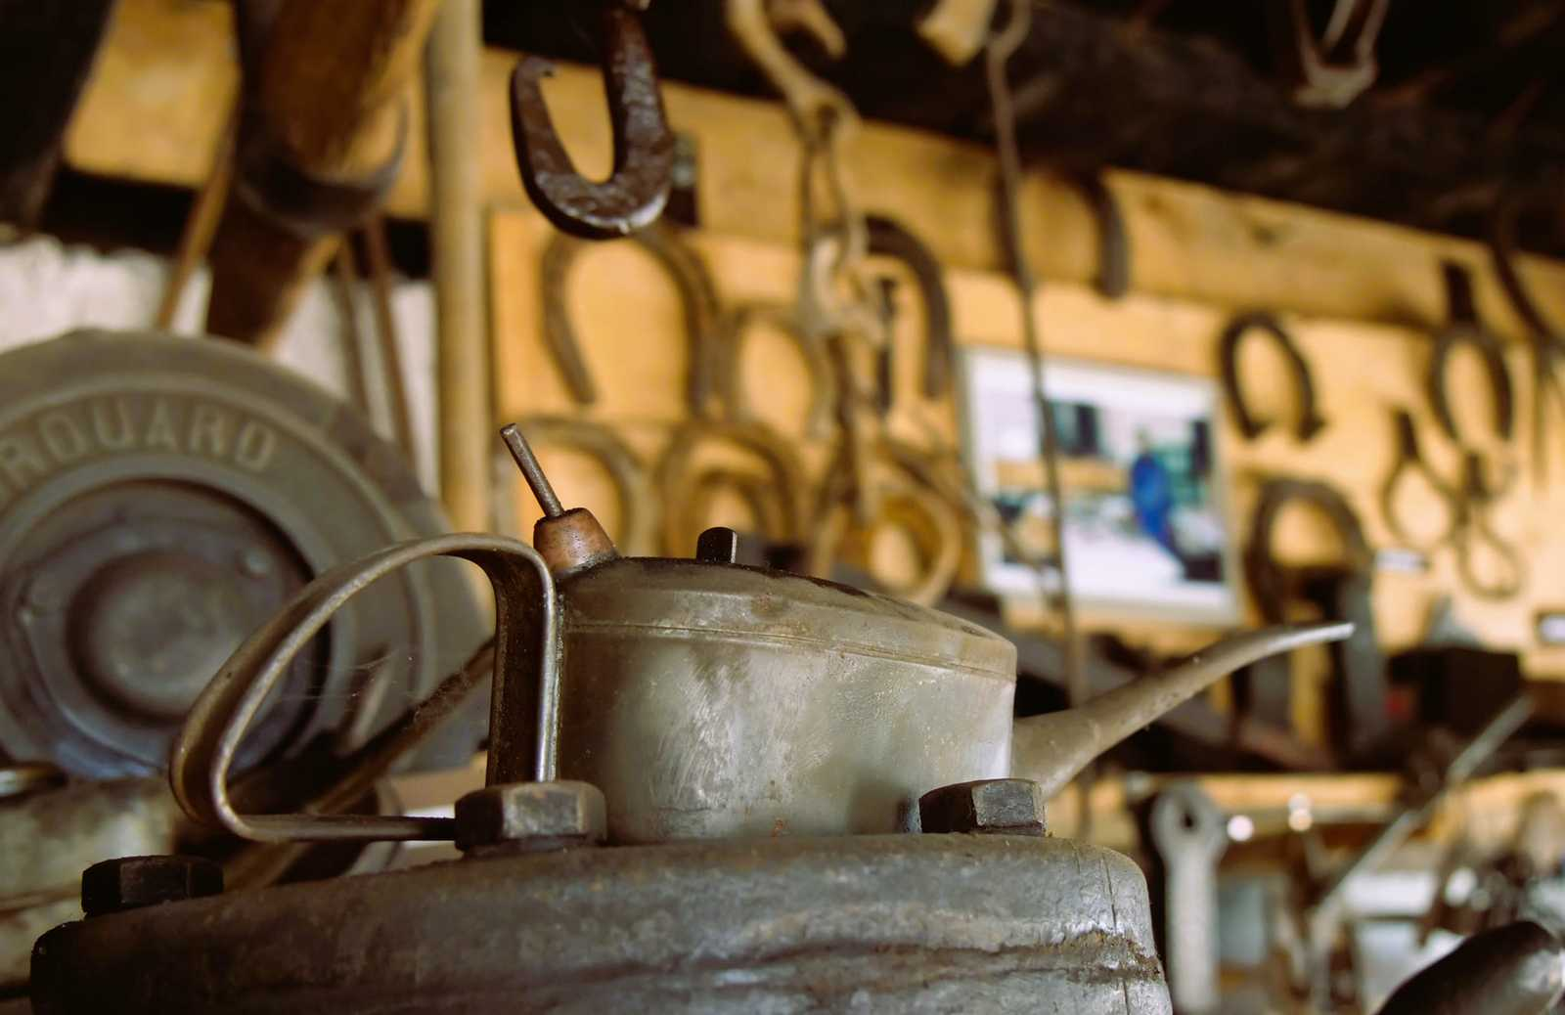

Slide 11
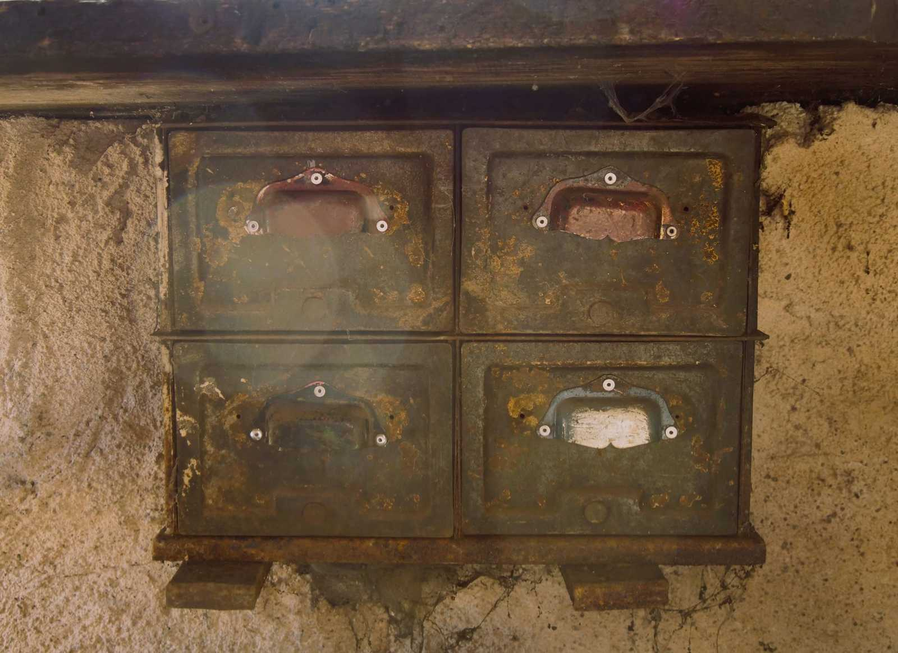


Slide 12
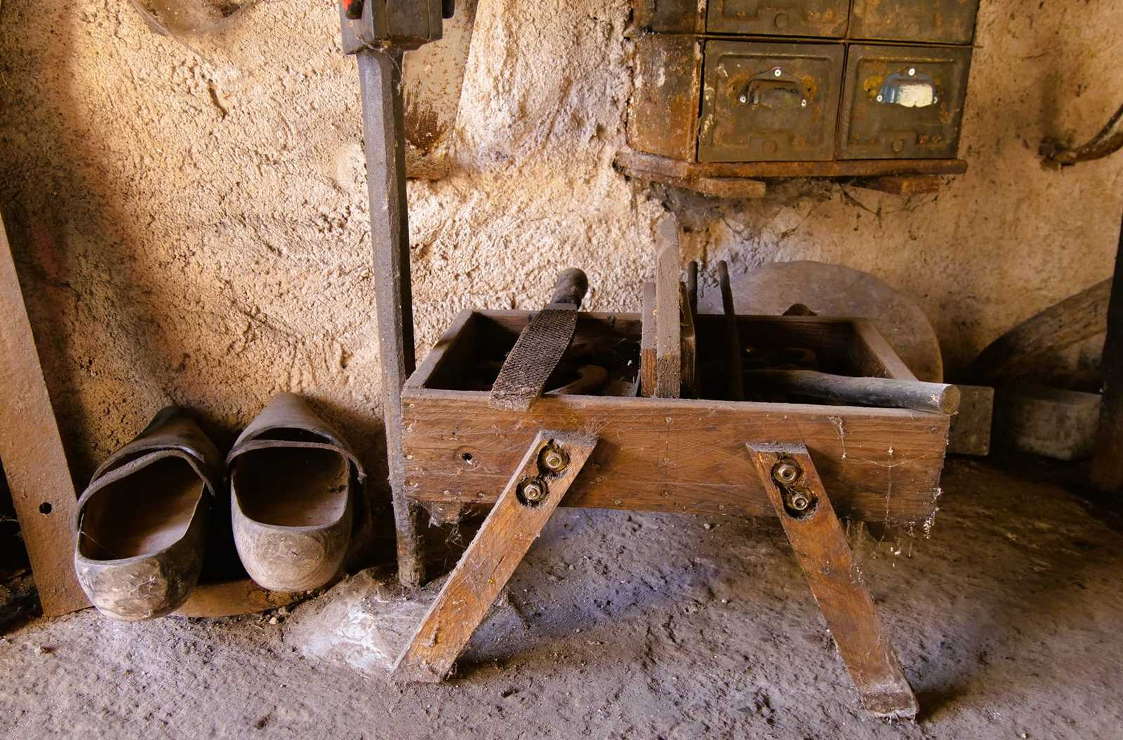

Slide 13
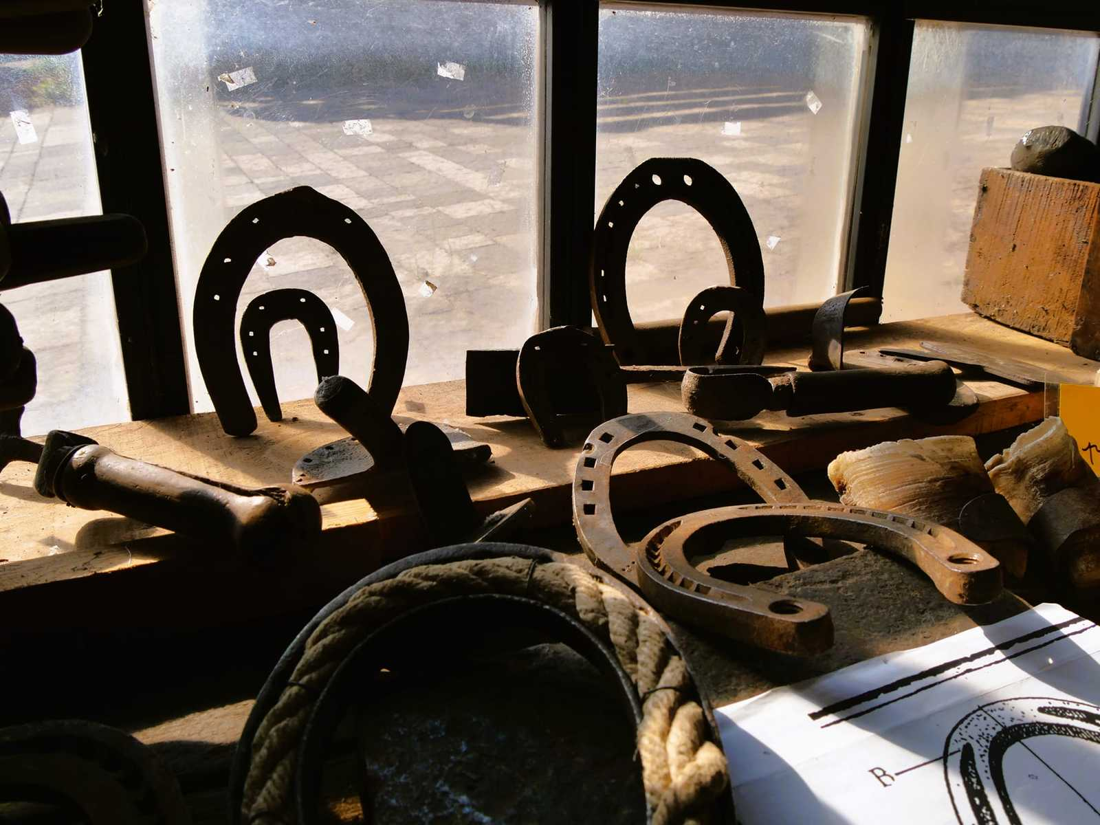

Slide 14
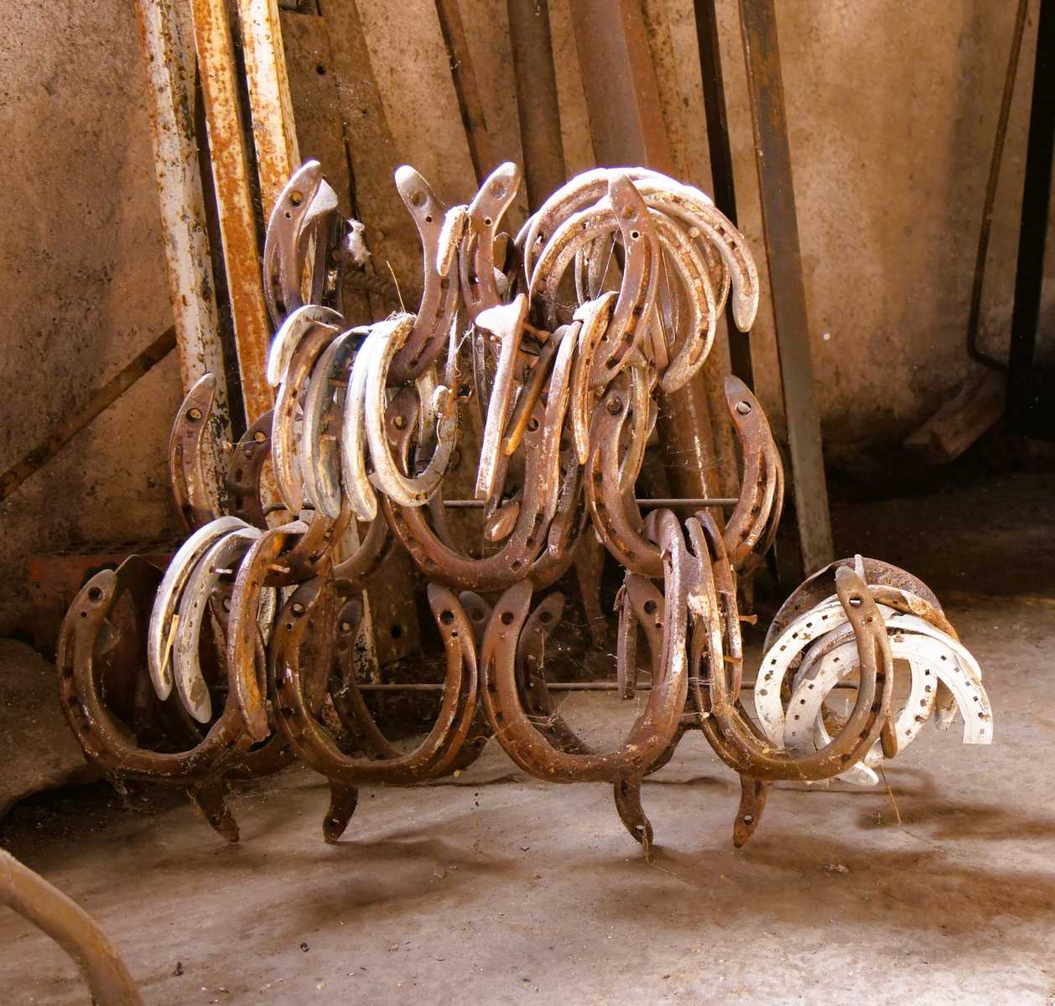

Slide 15
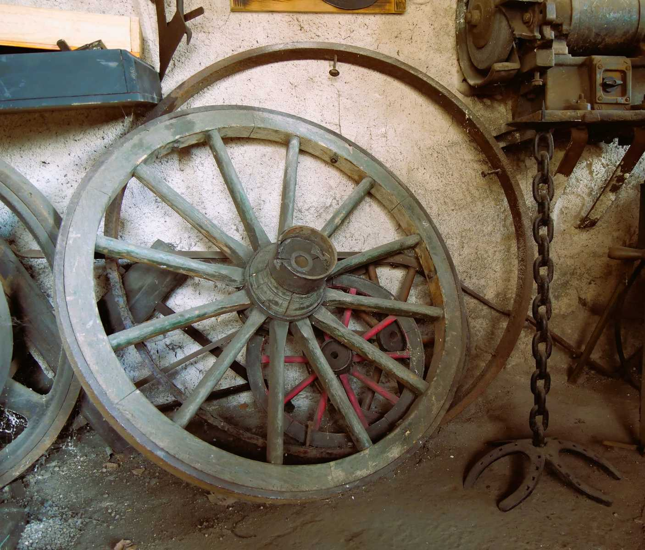

Slide 16
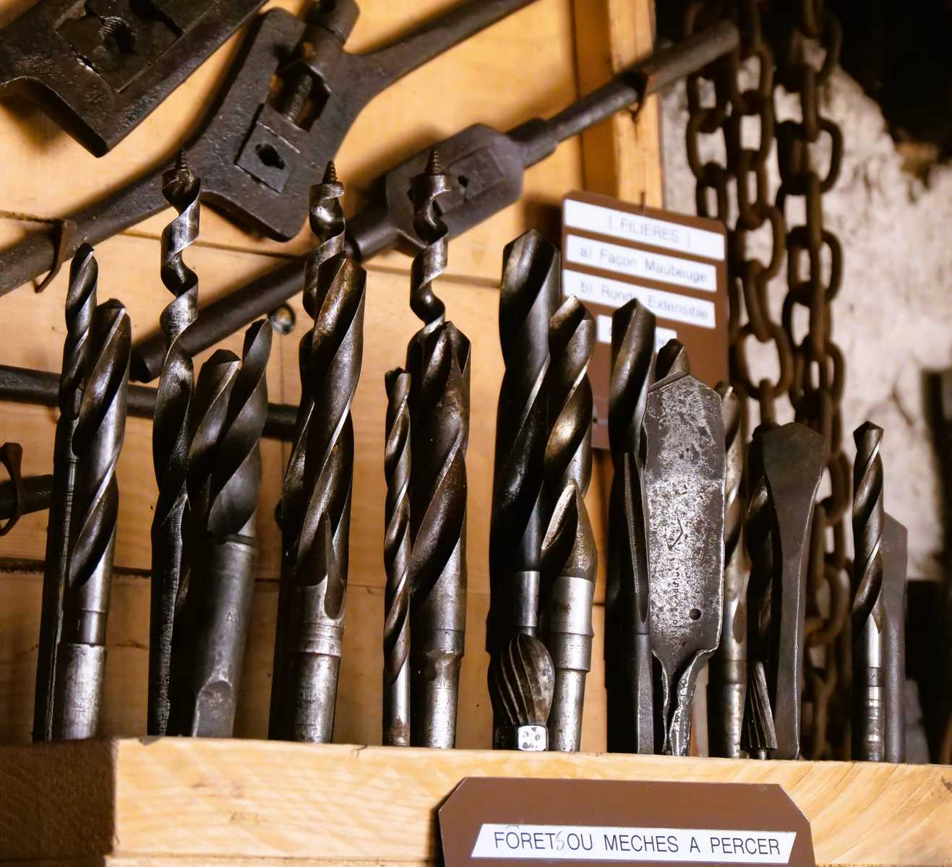

Slide 17
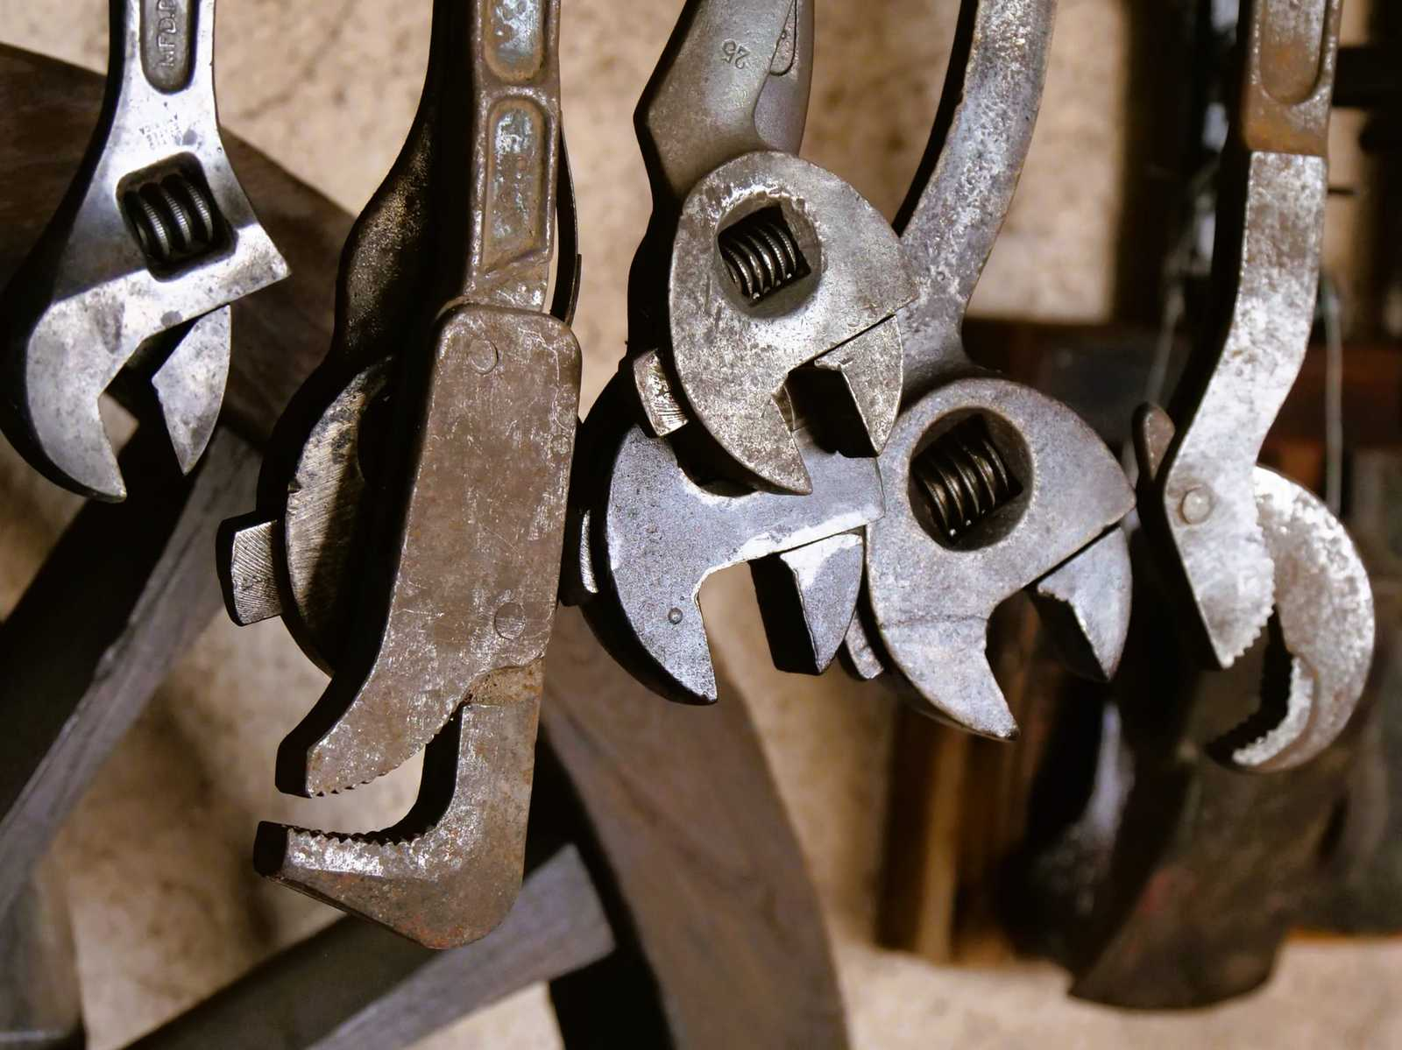

Slide 18
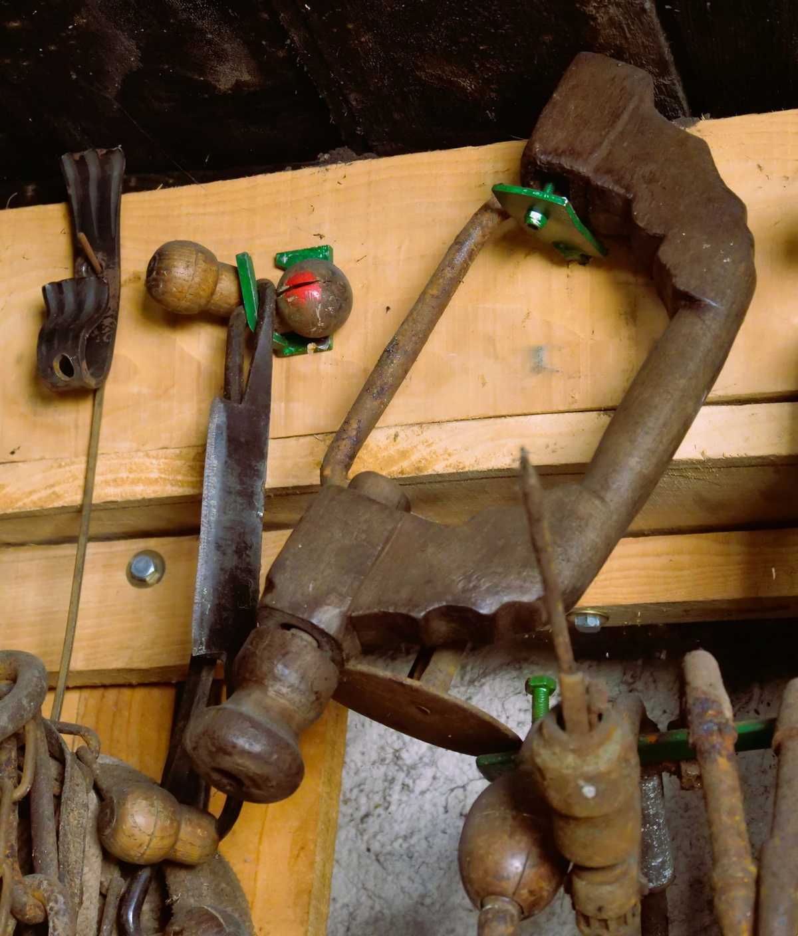

Slide 19
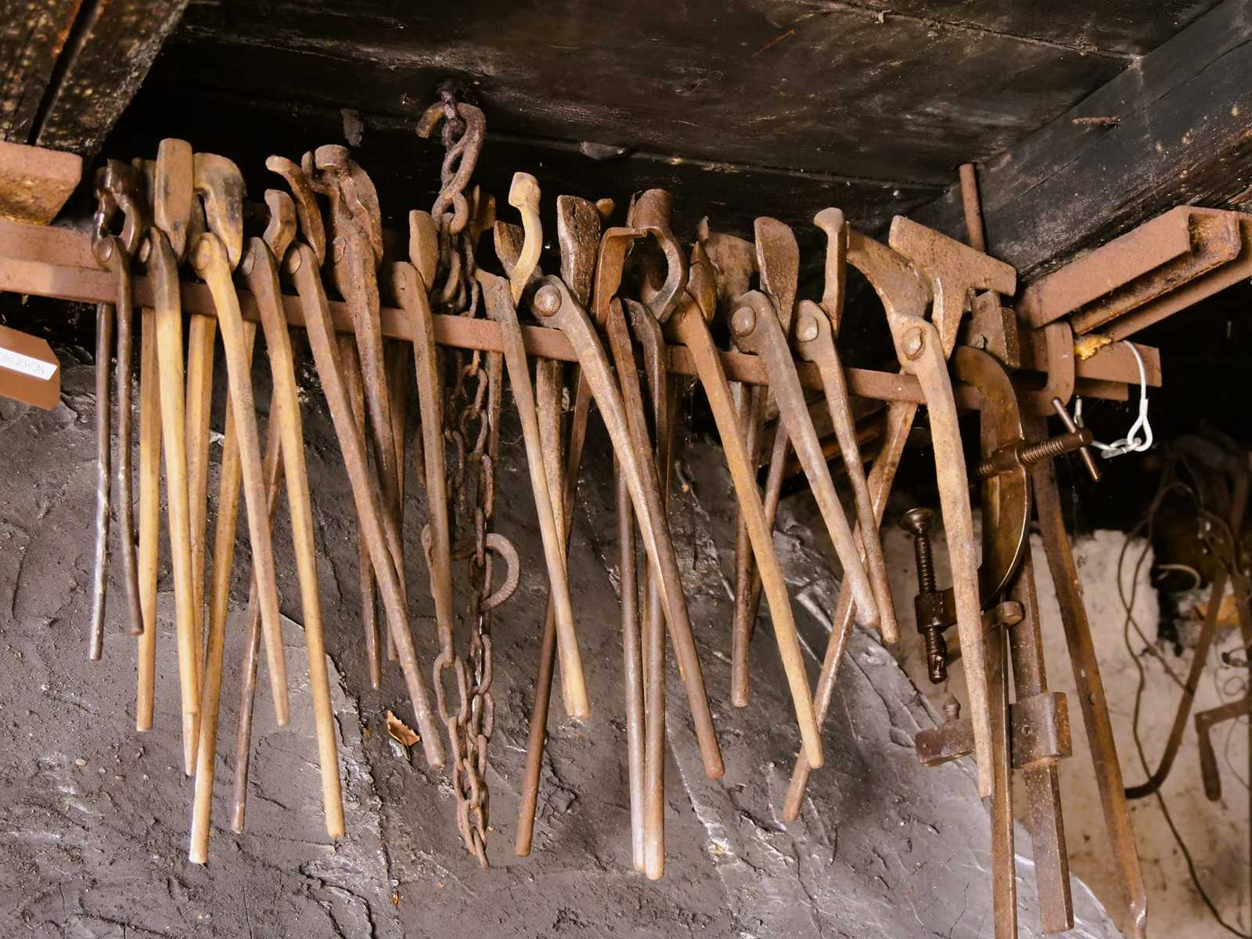

Slide 20
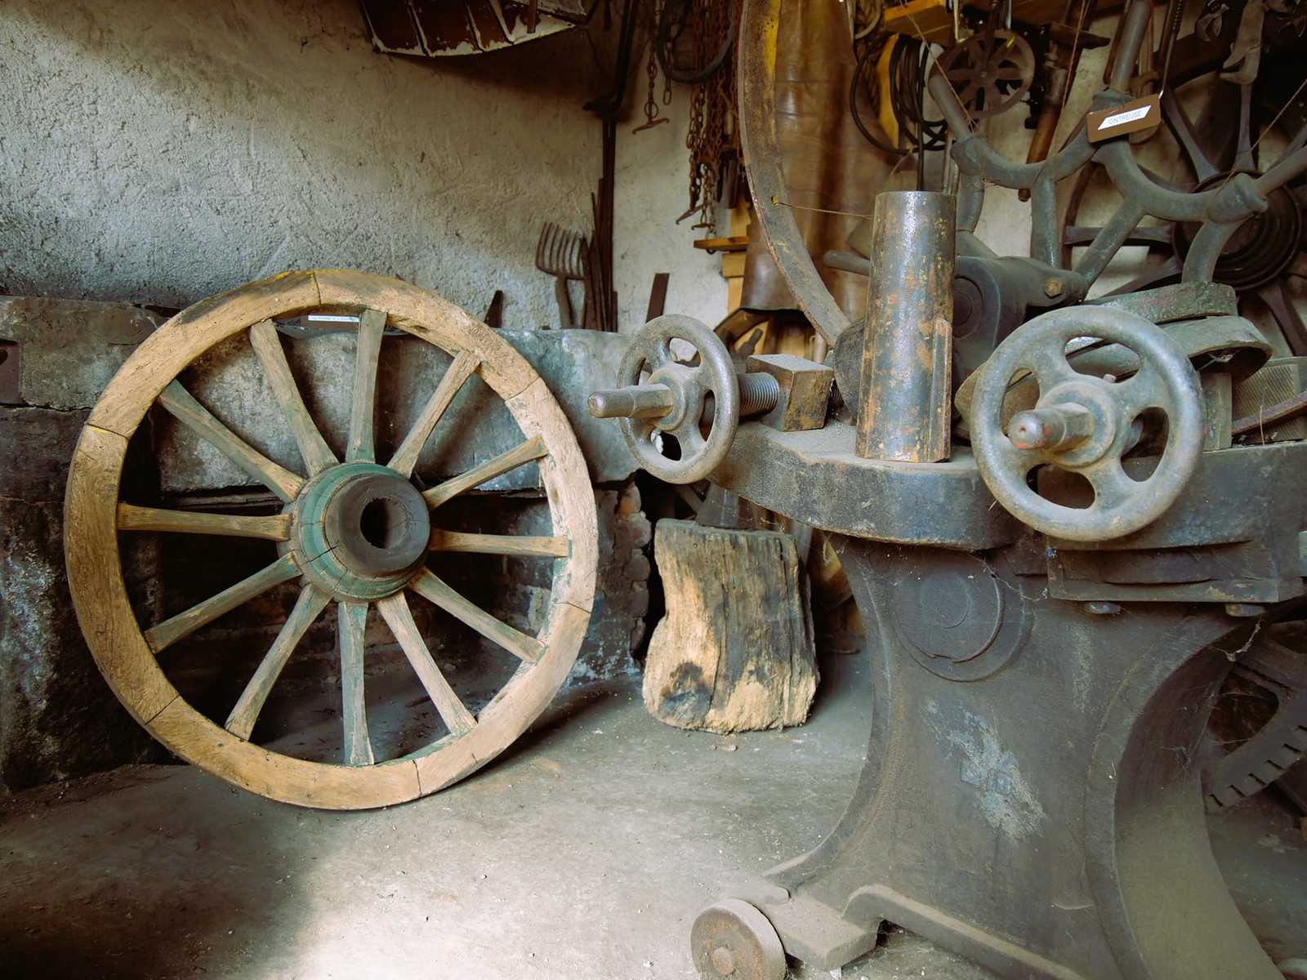

Slide 21
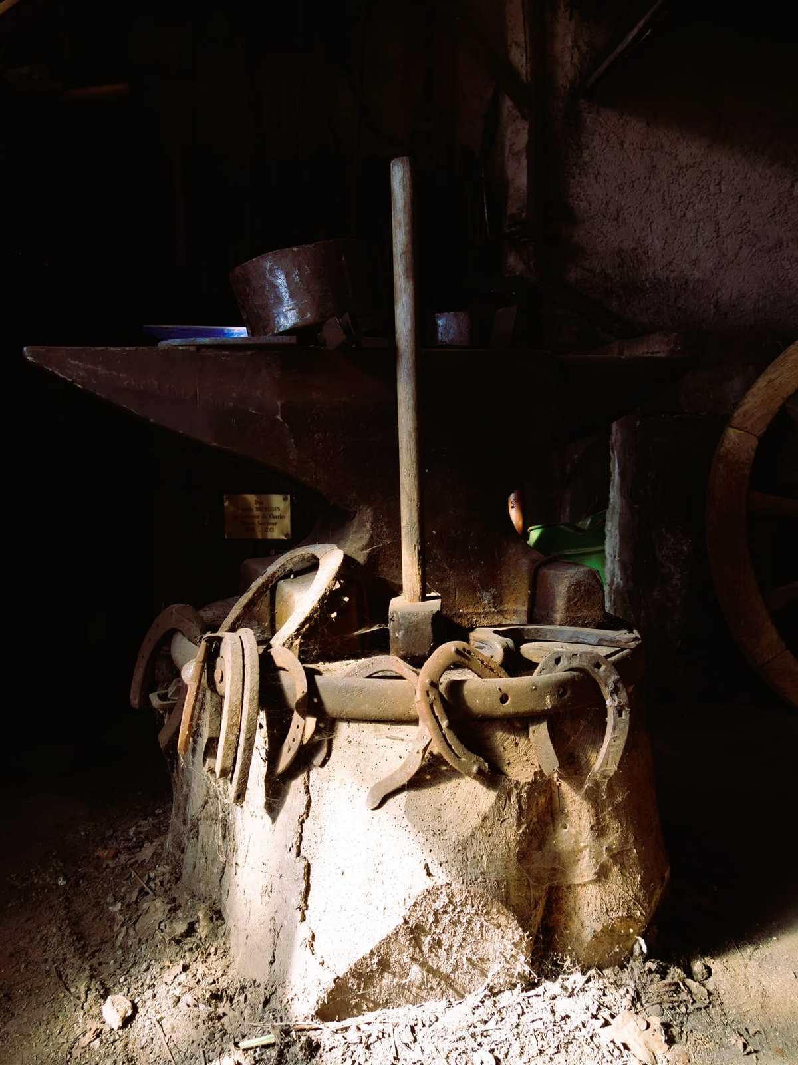

Slide 22
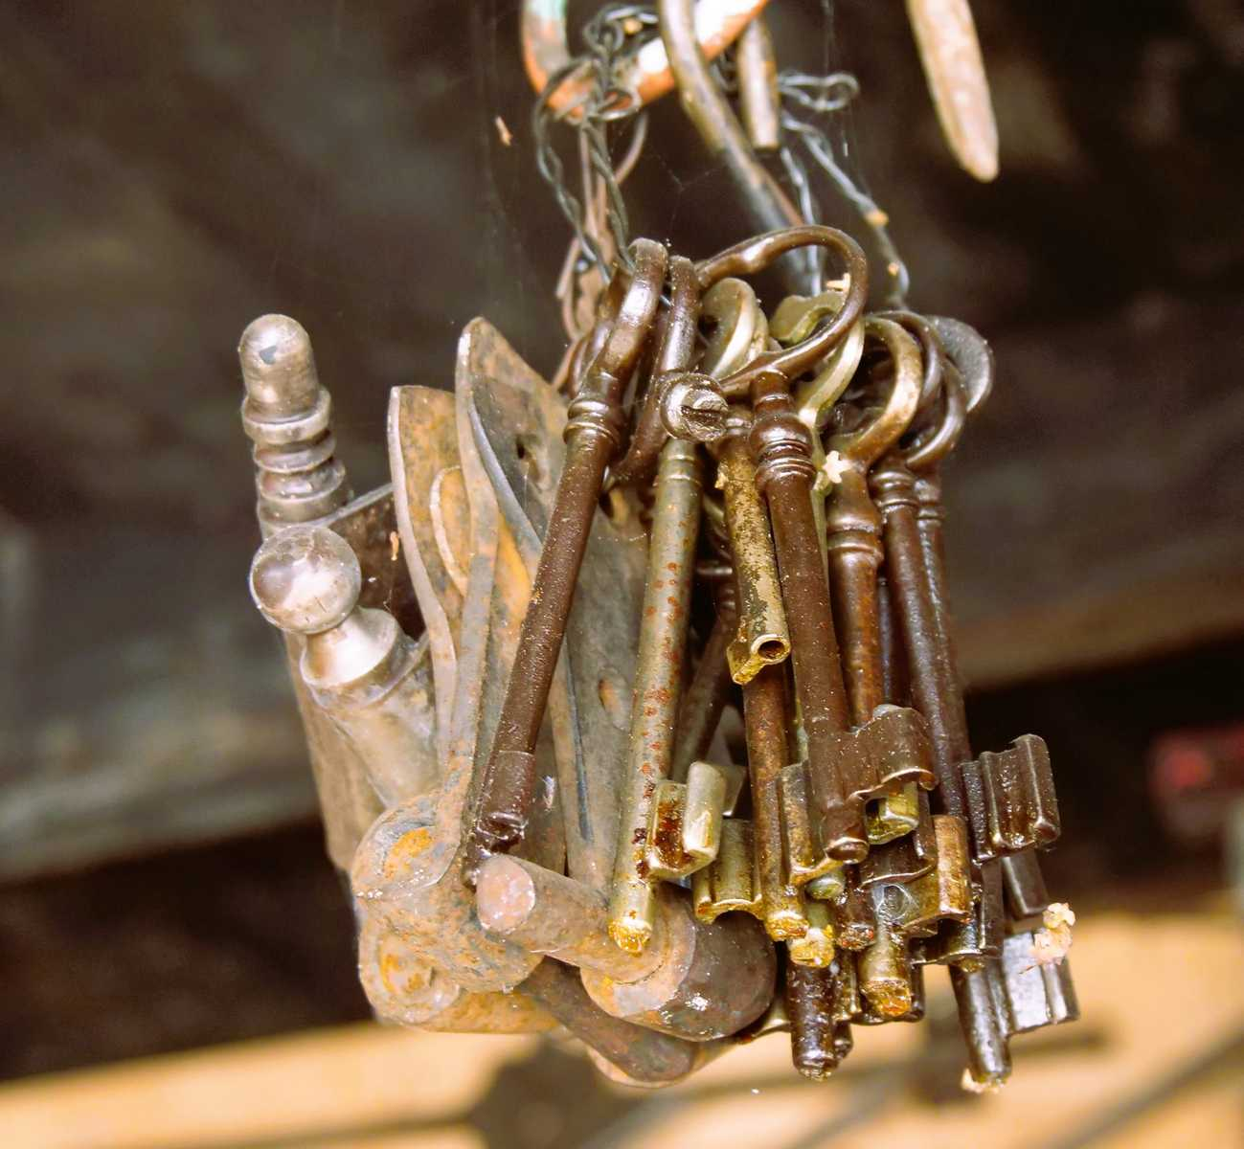

Slide 23
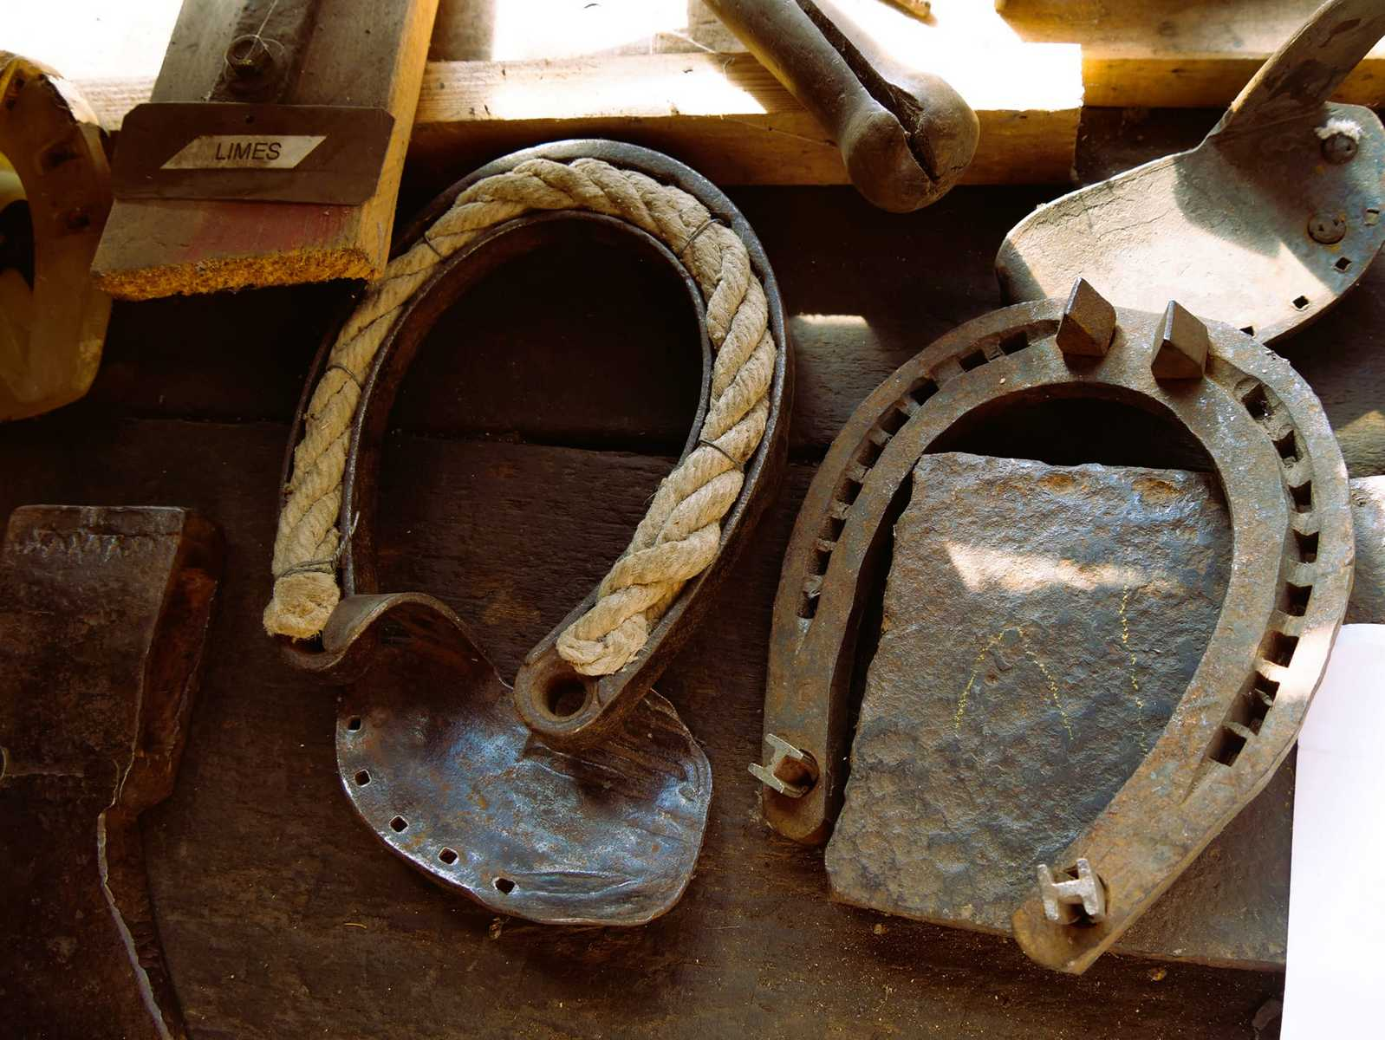

Slide 24
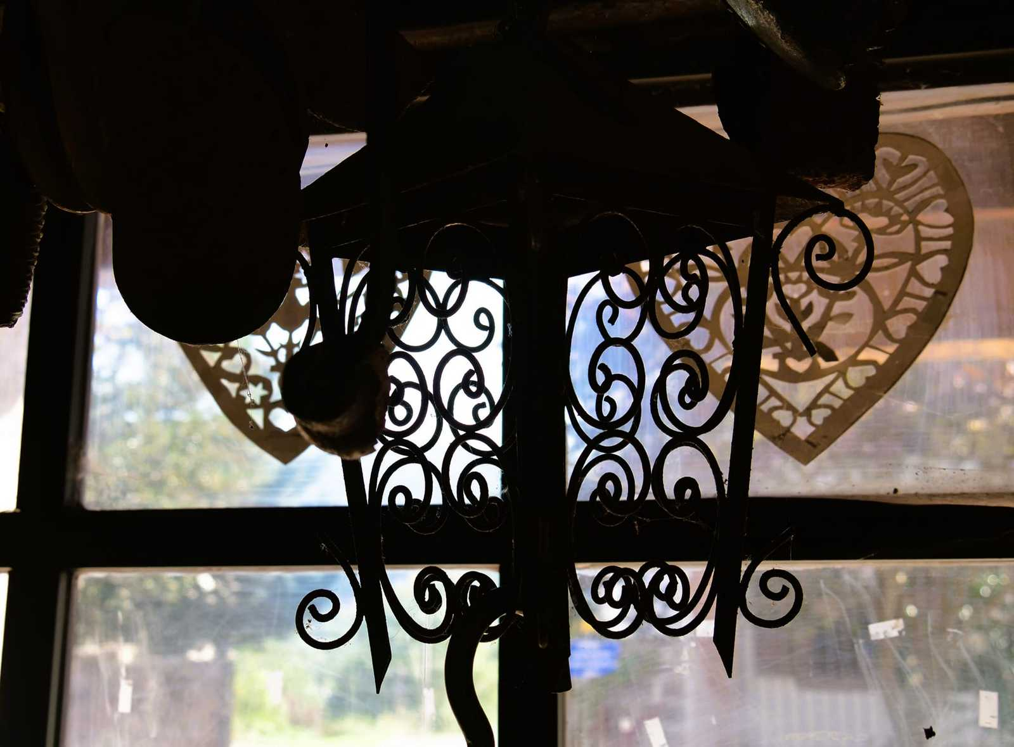

Slide 25
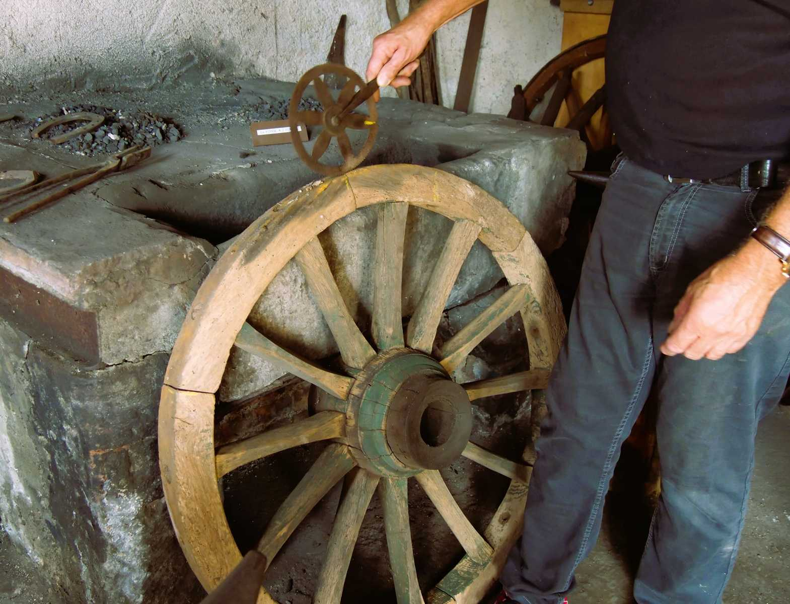

Slide 26
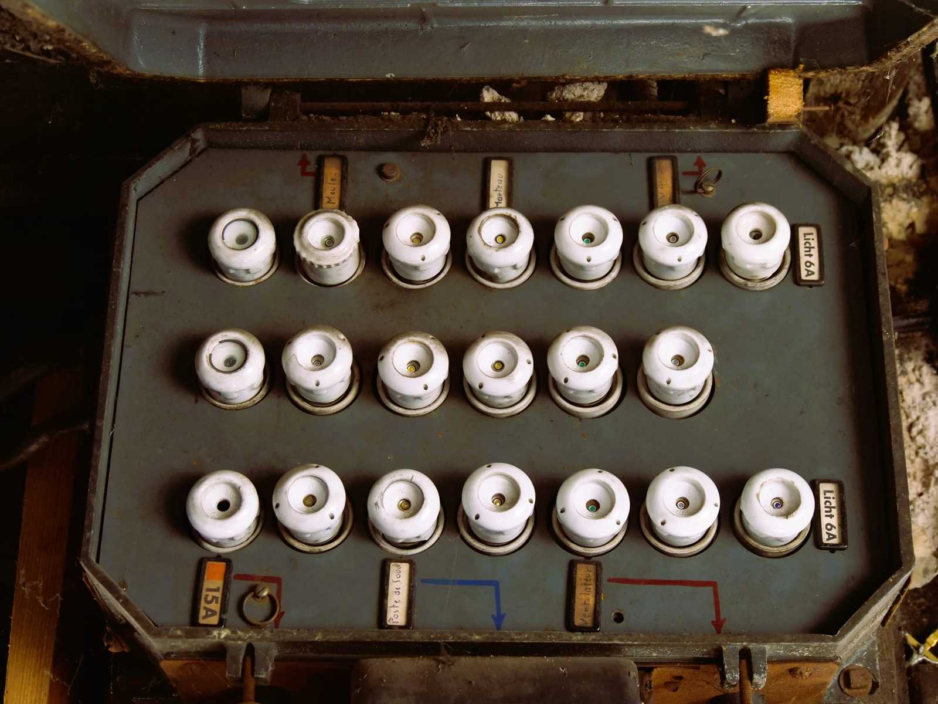

Slide 27
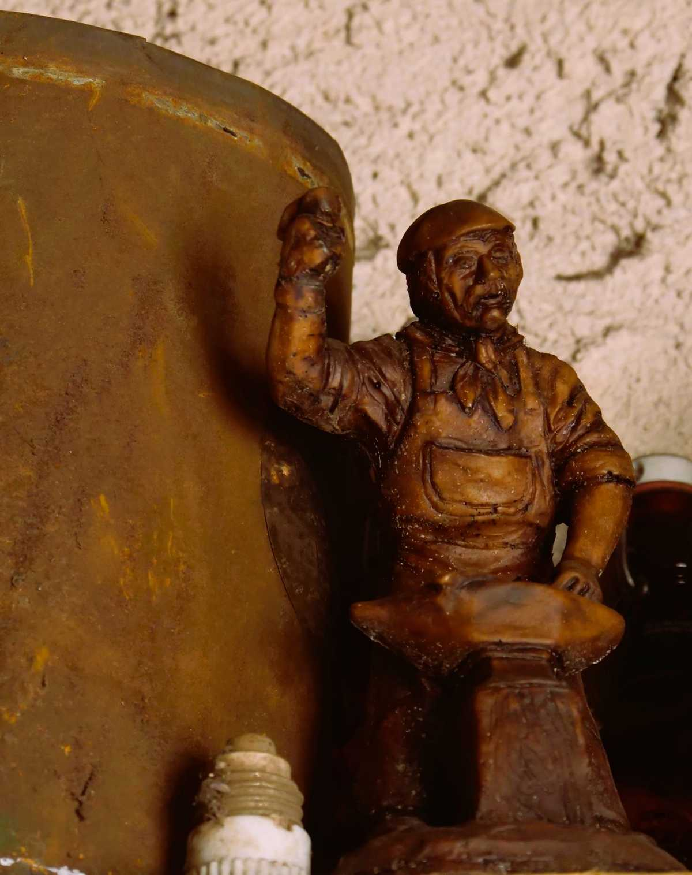

Slide 28
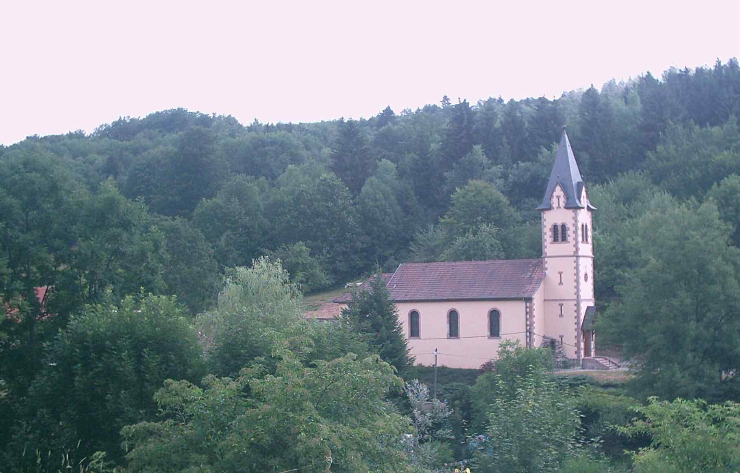
En 1859, suite à la décision de Monseigneur Raess, une église est construite à Blancherupt, afin d’éviter aux fidèles de se rendre jusqu’à Steige ou Colroy-la-Roche. L’édifice est bâti selon les plans de l’architecte Eugène Petiti, originaire de Strasbourg.
Elle fut construite en 1861.
La tour-porche de 1901 remplace un clocher en bois datant de 1860.
Les vitraux sont issus de l’atelier d’Ott Frères, datant du début du XXème siècle.
L'église de Blancherupt

Slide 29
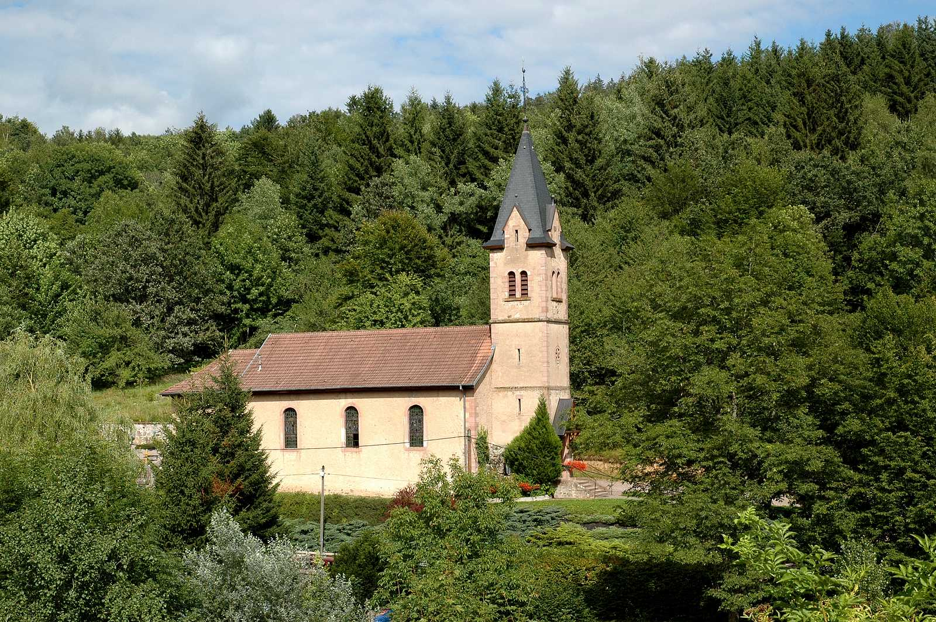
Cette église orientée au nord
est construite selon un plan allongé. Elle se compose d'une tour- porche hors œuvre ouvrant sur une nef à trois travées et se terminant par un chevet semi-circulaire à trois pans coupés.
La sacristie est accolée sur le flanc est du chevet.

Slide 30
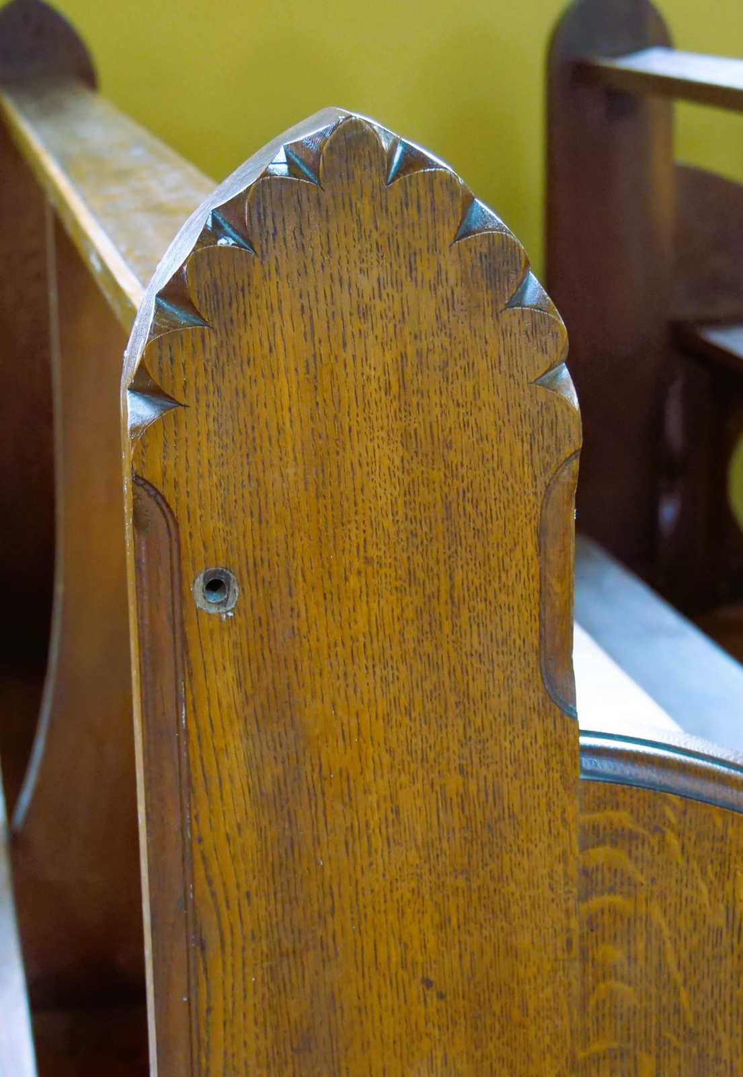

Slide 31
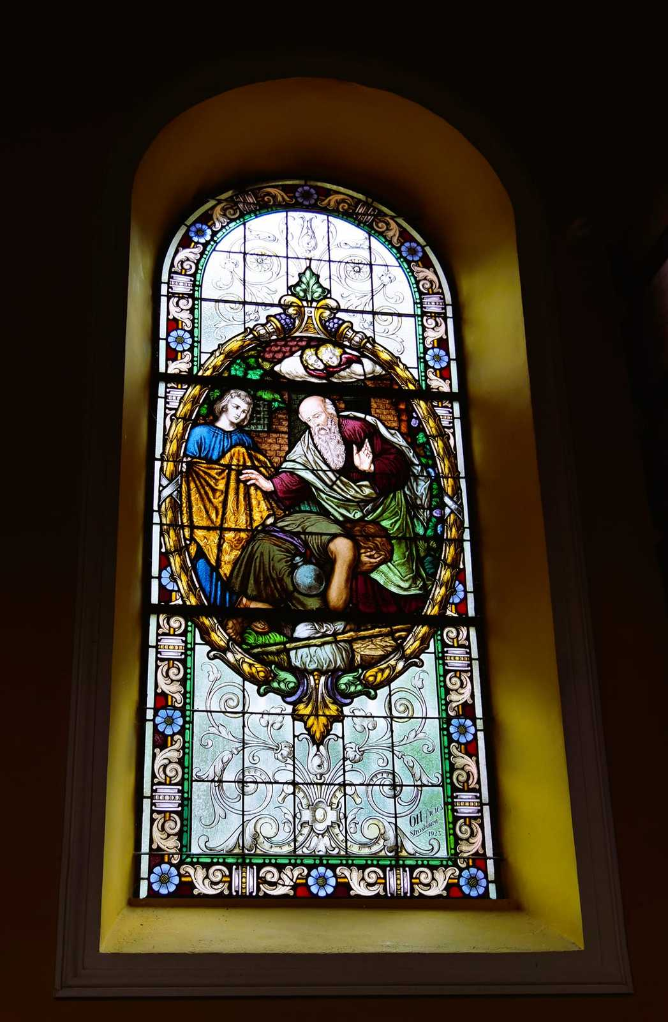

Slide 32
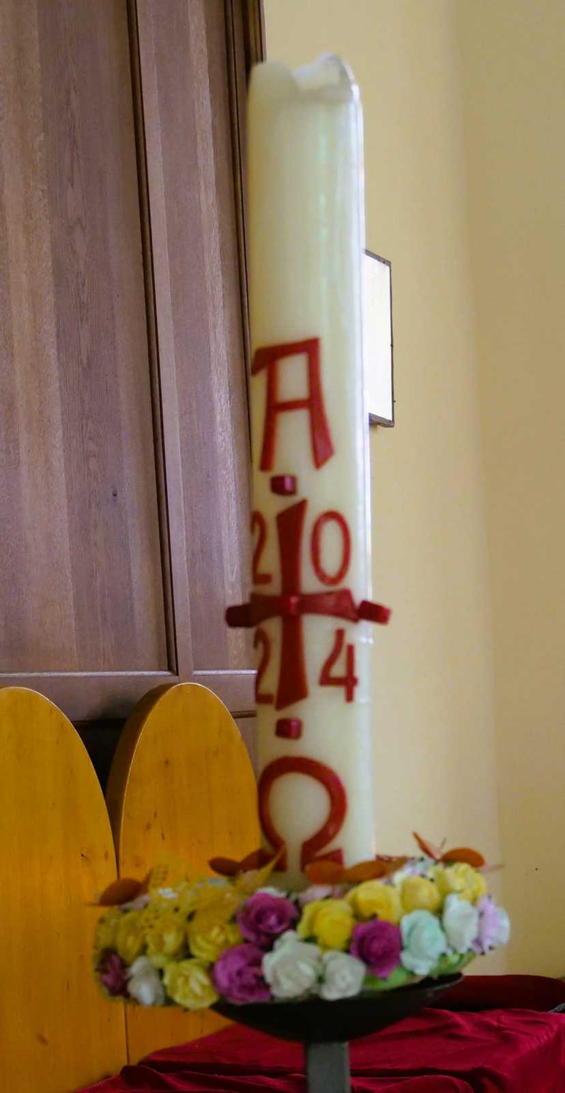

Slide 33
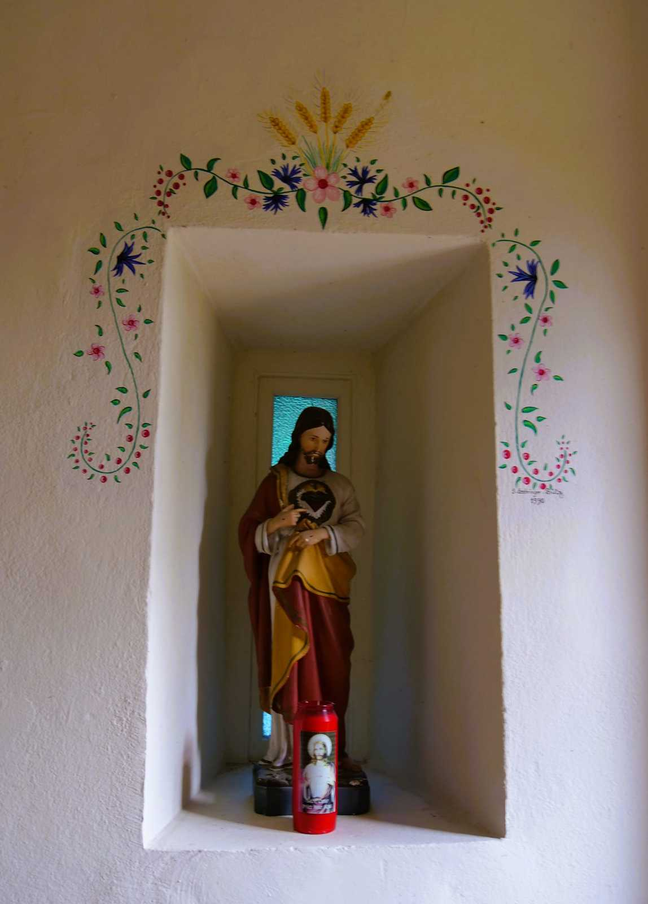


Slide 34
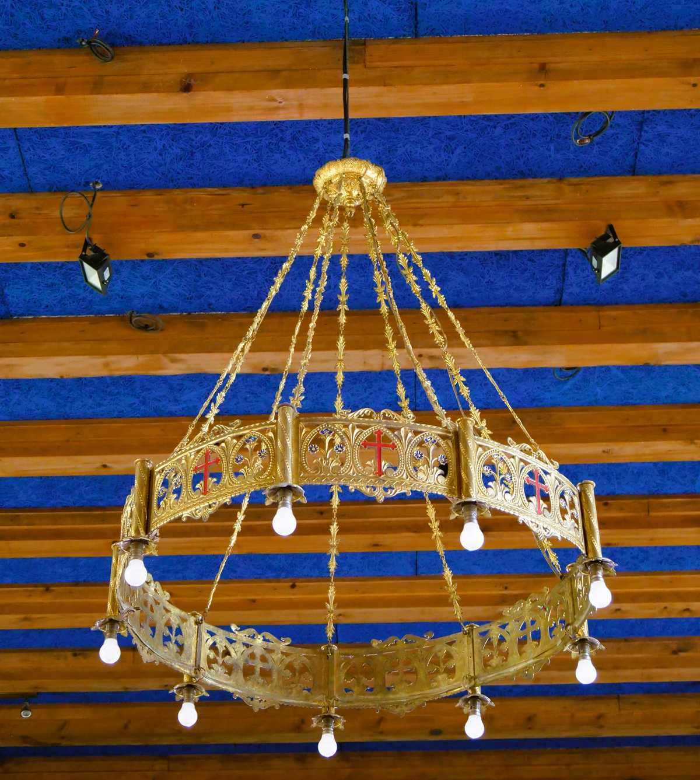

Slide 35
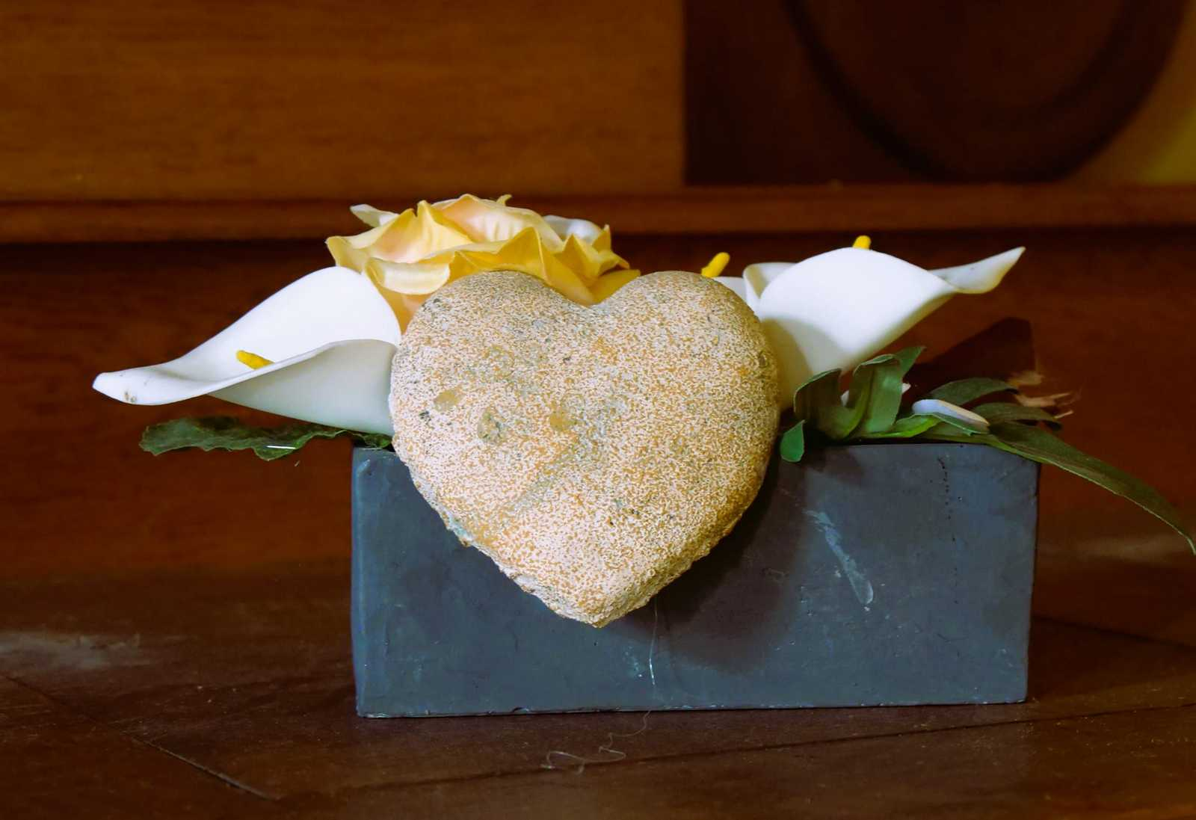

Slide 36
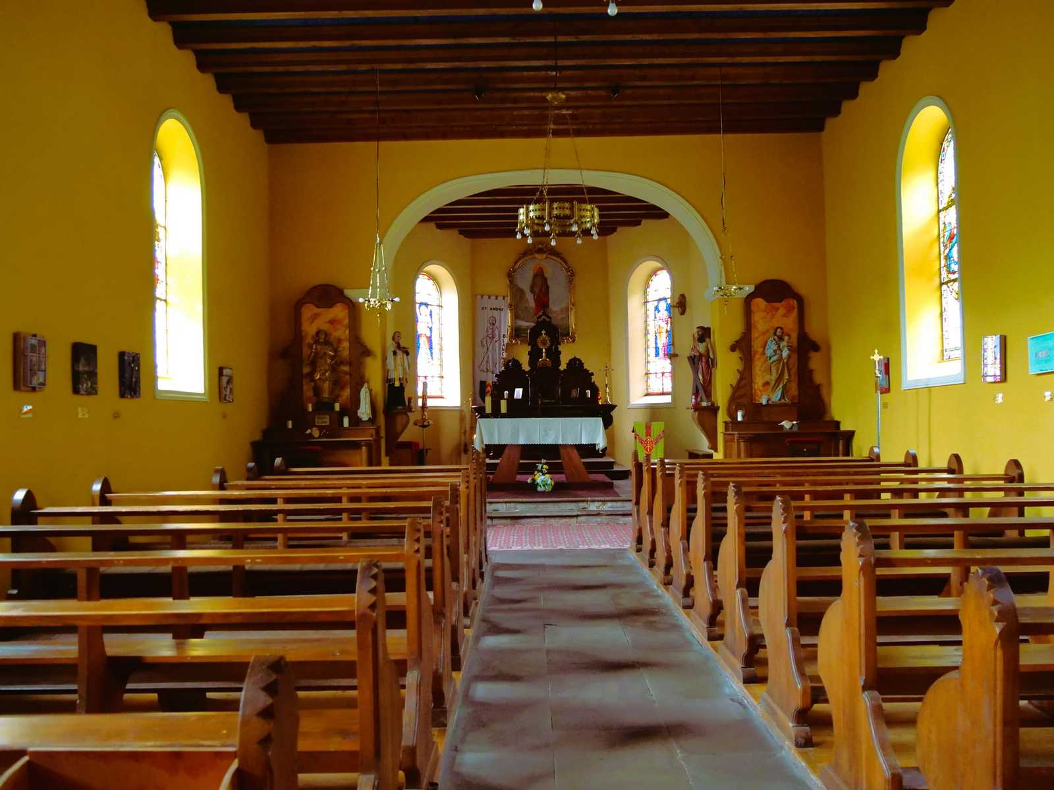

Slide 37
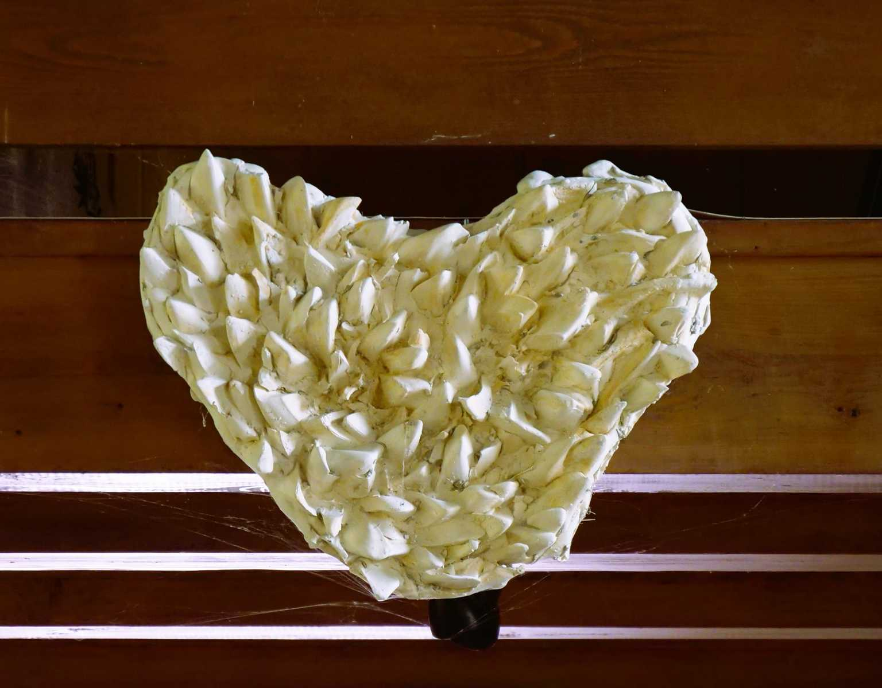

Slide 38
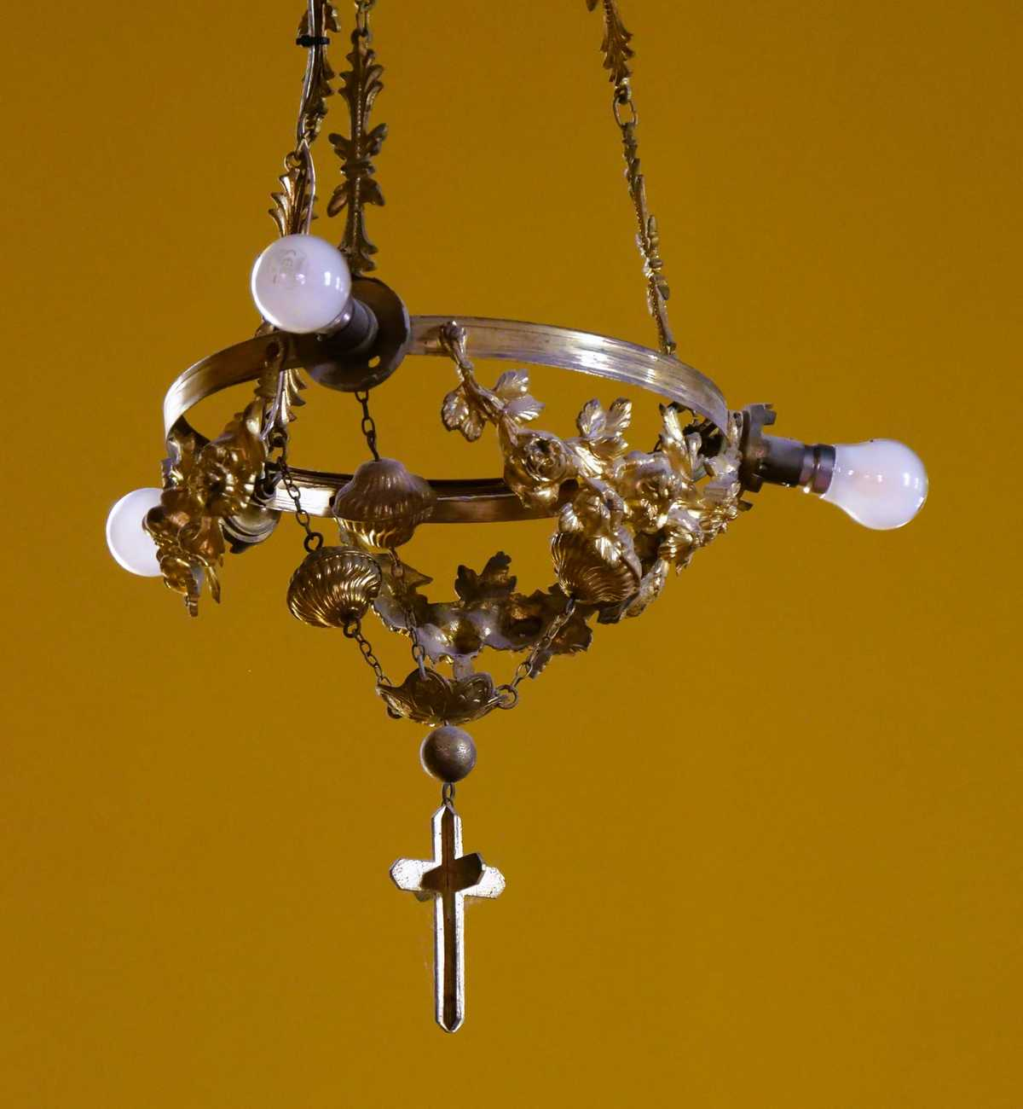

Slide 39
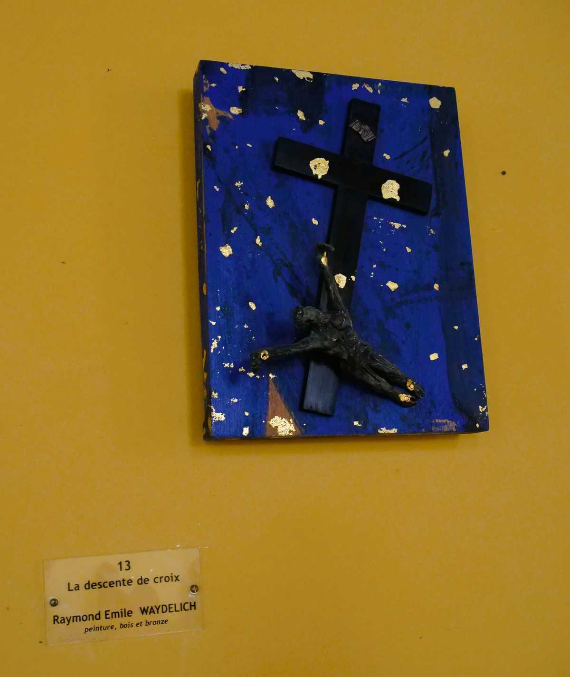

Slide 40
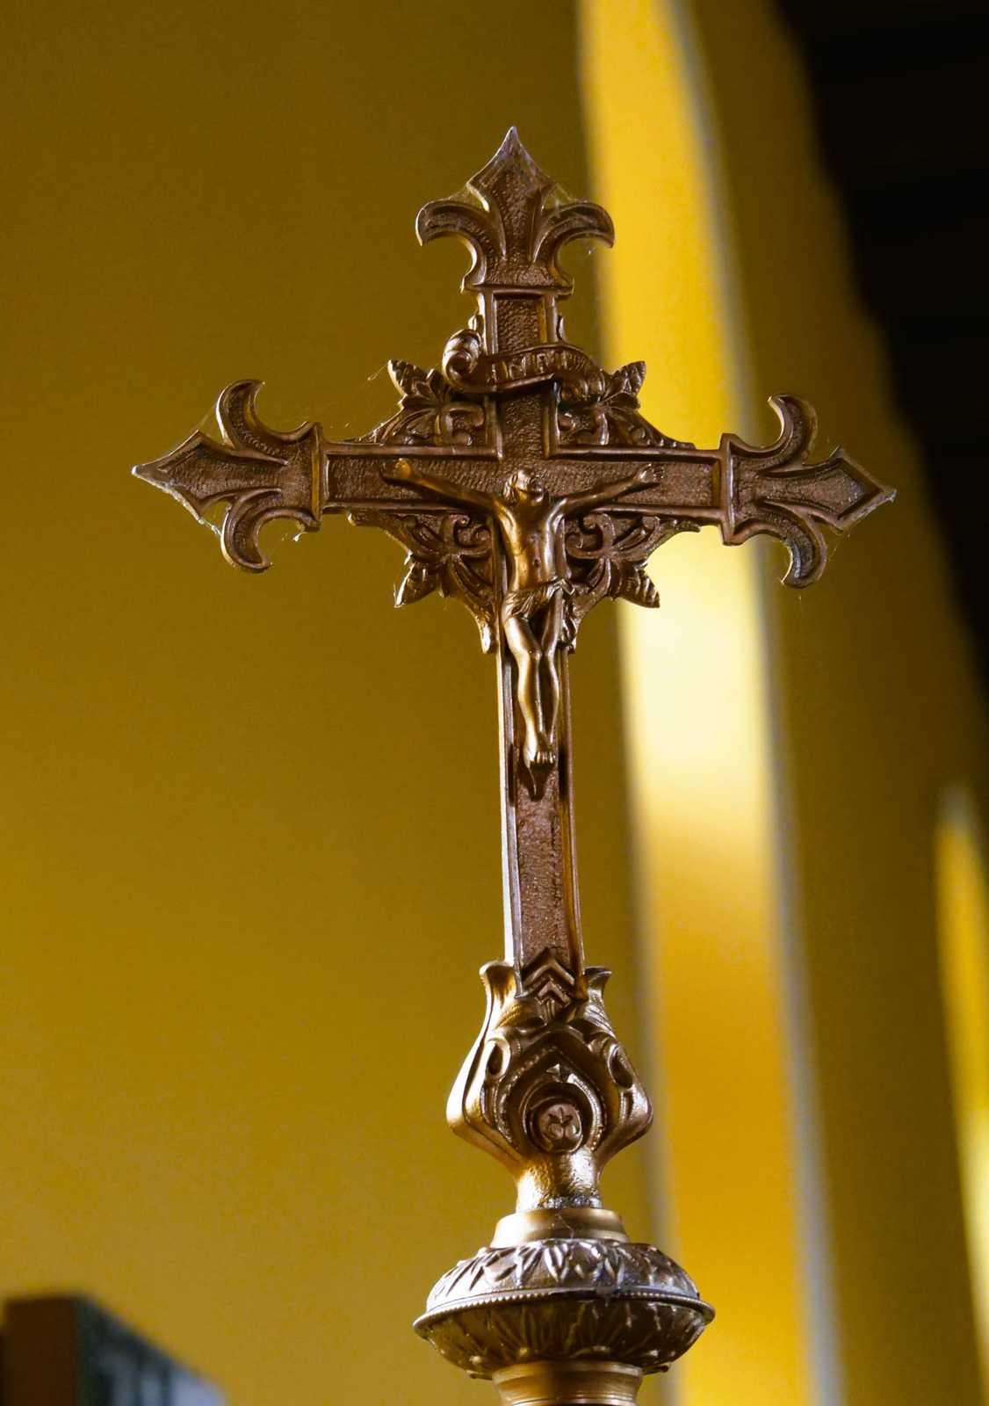

Slide 41

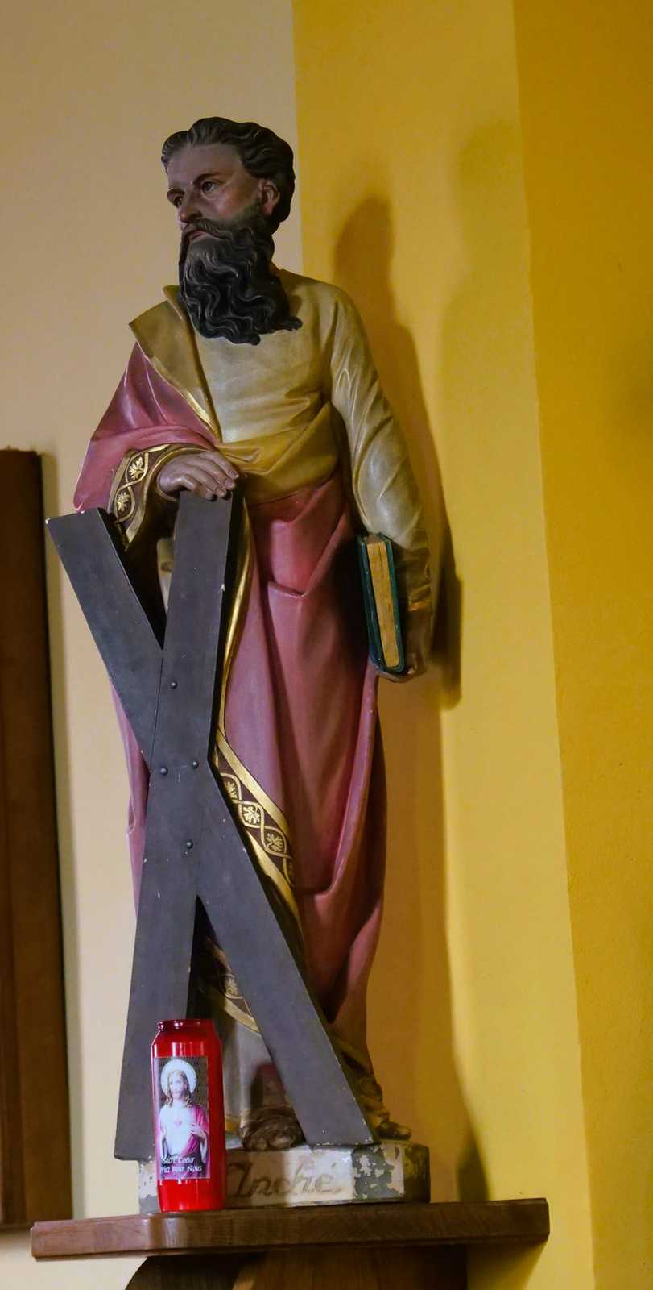

Slide 42

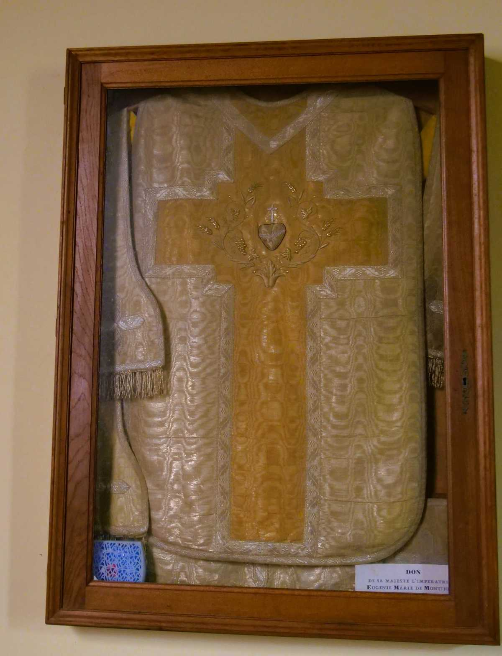

Slide 43
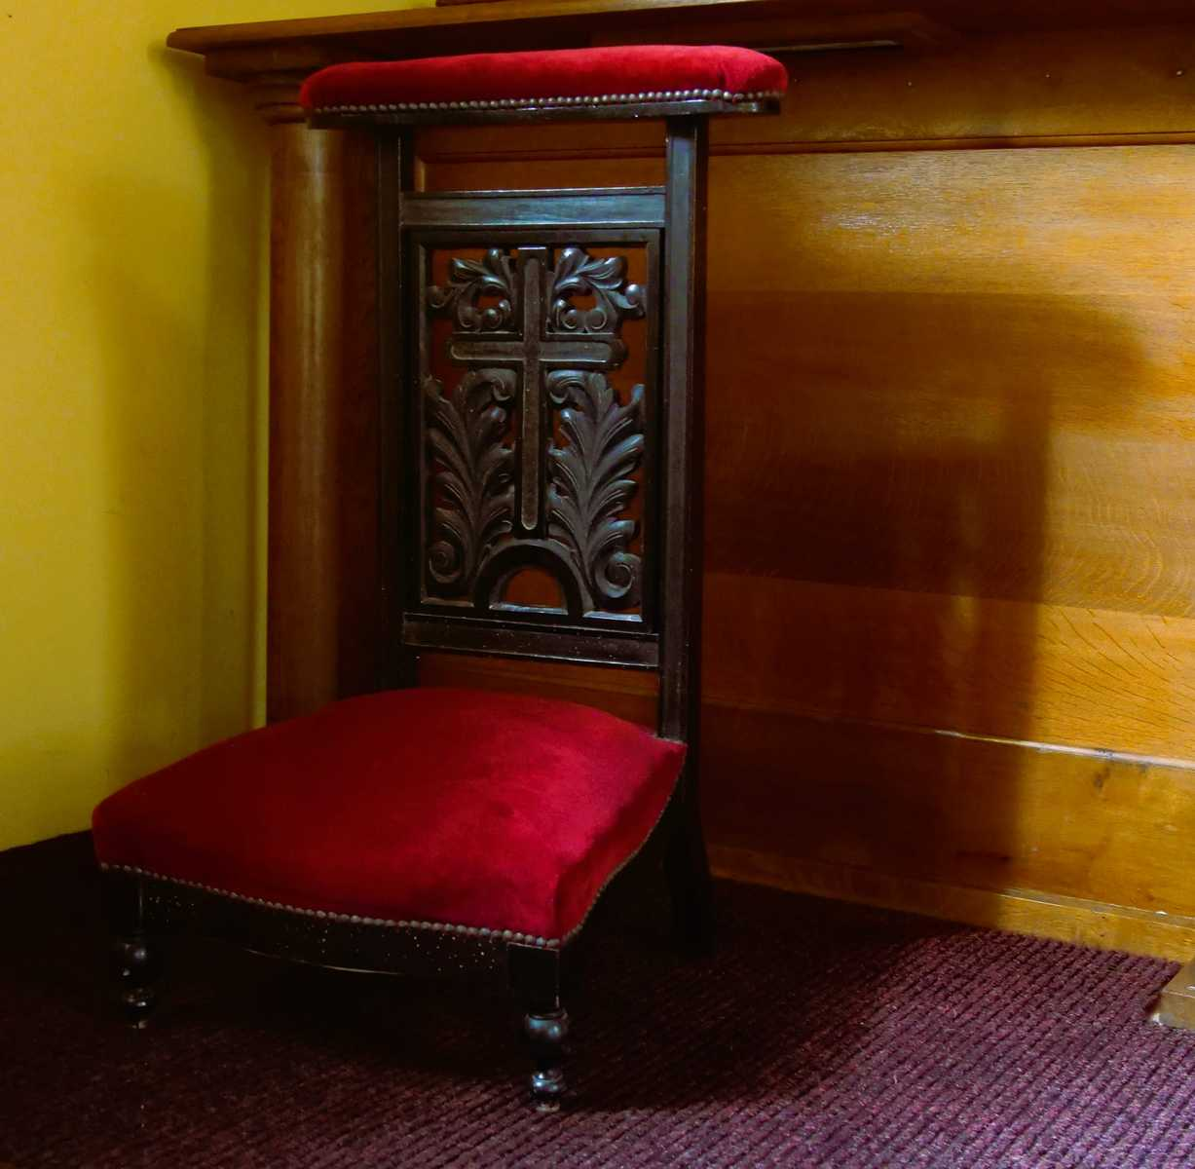

Slide 44
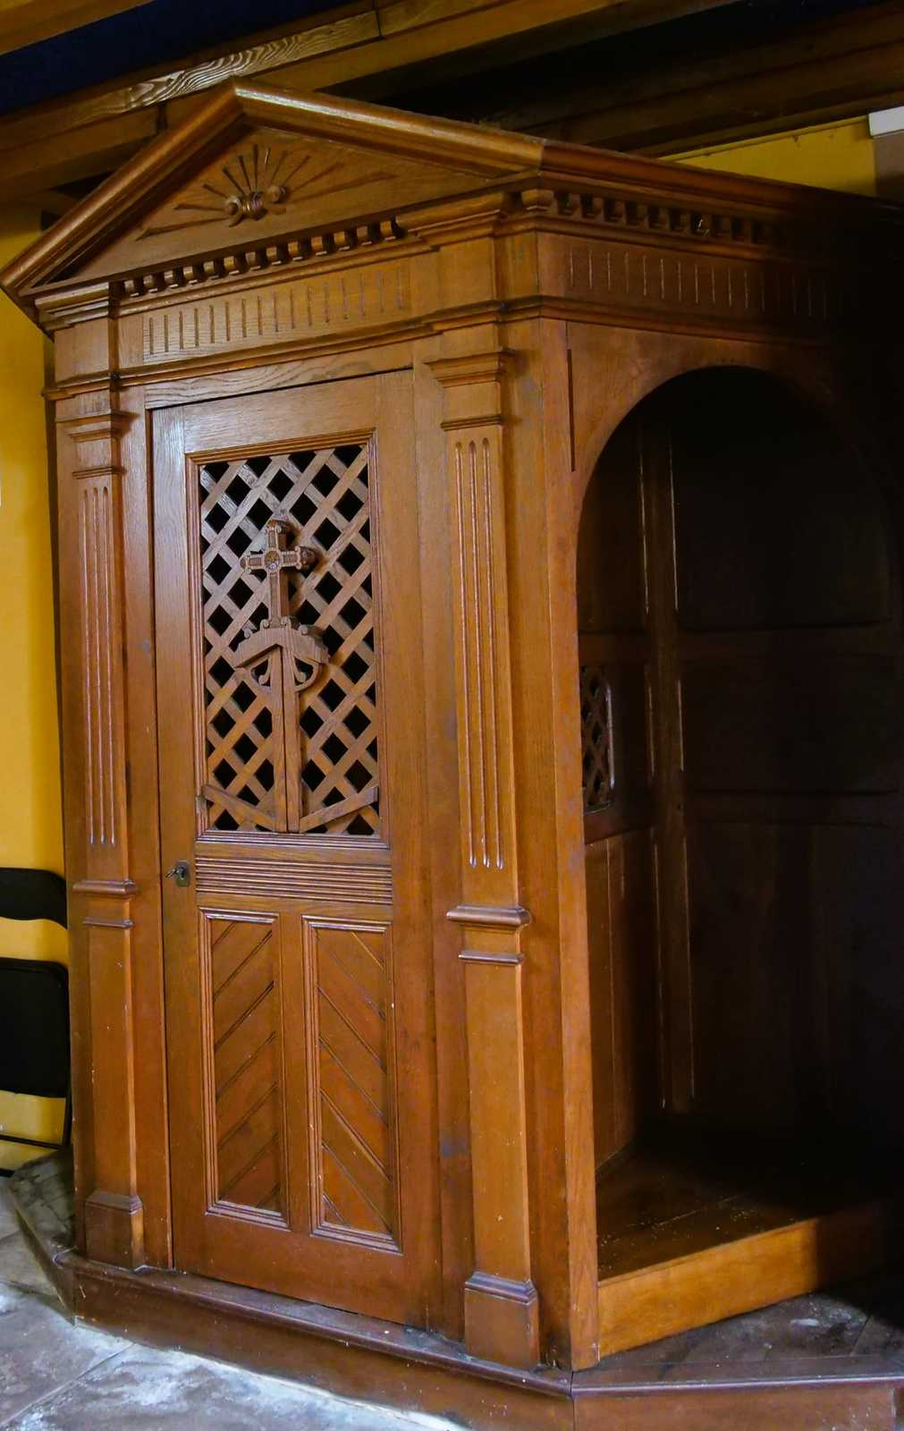

Slide 45
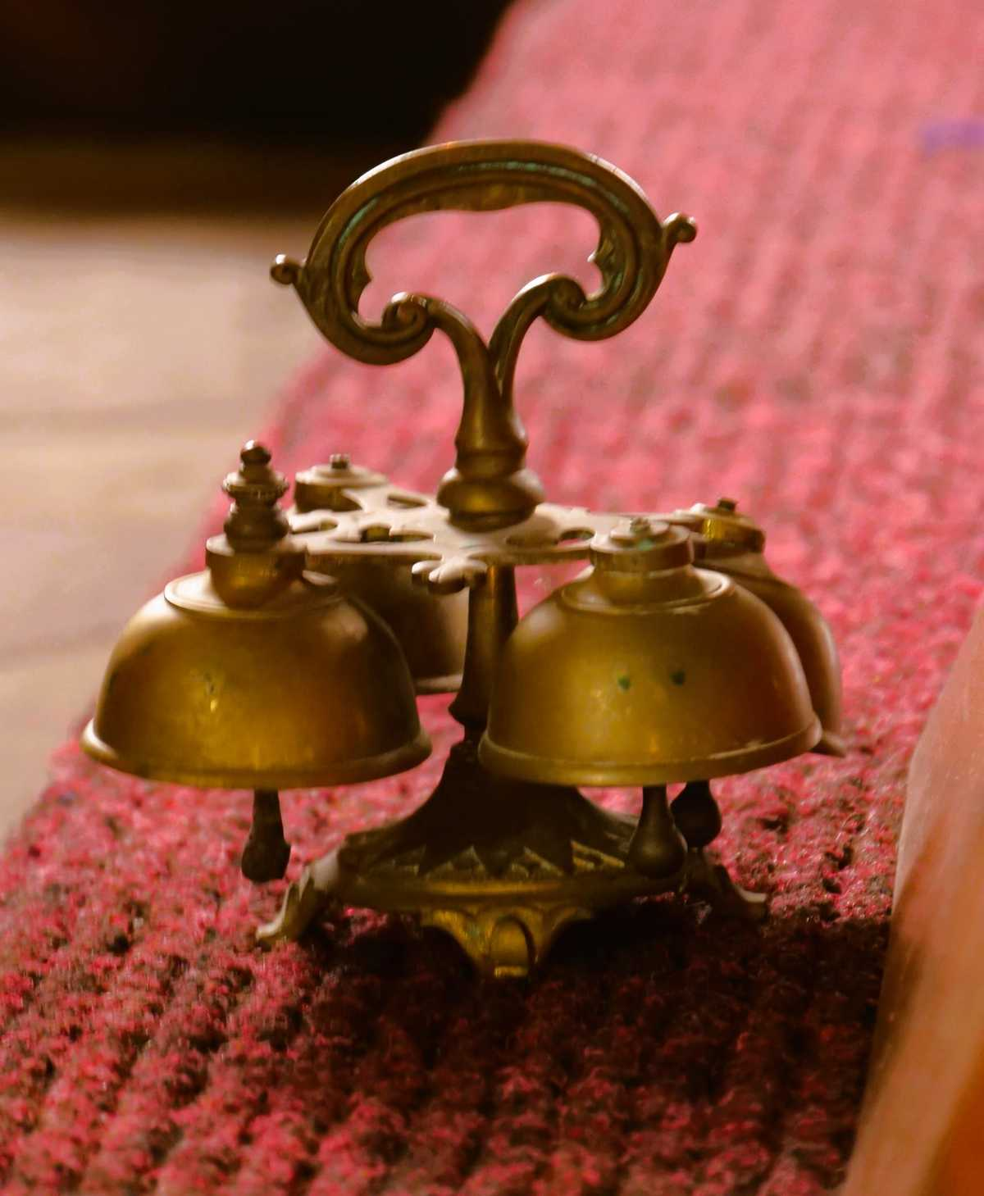

Slide 46
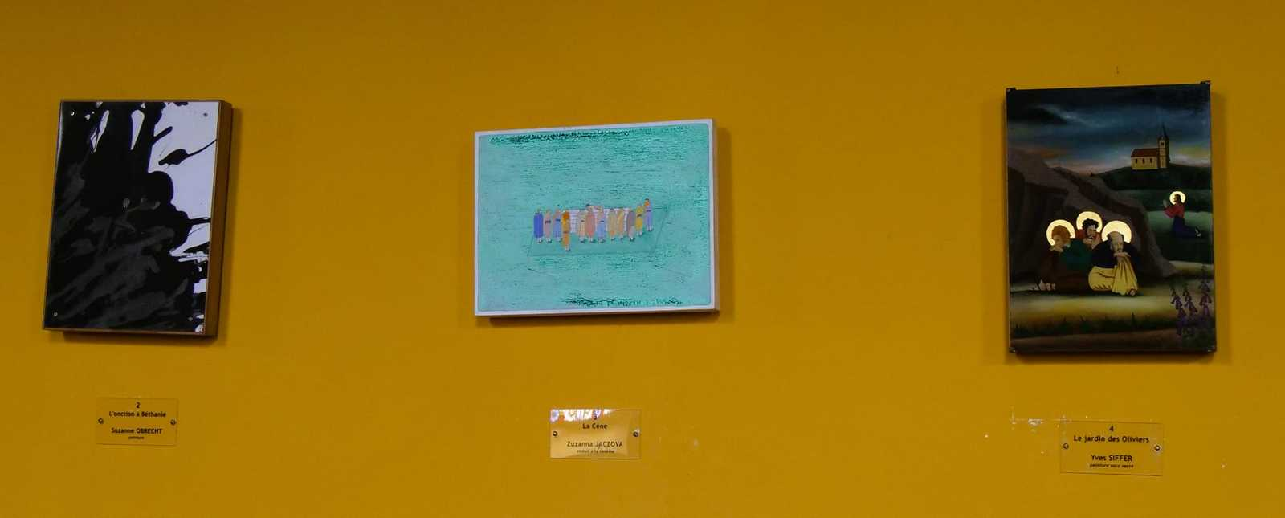


Slide 47
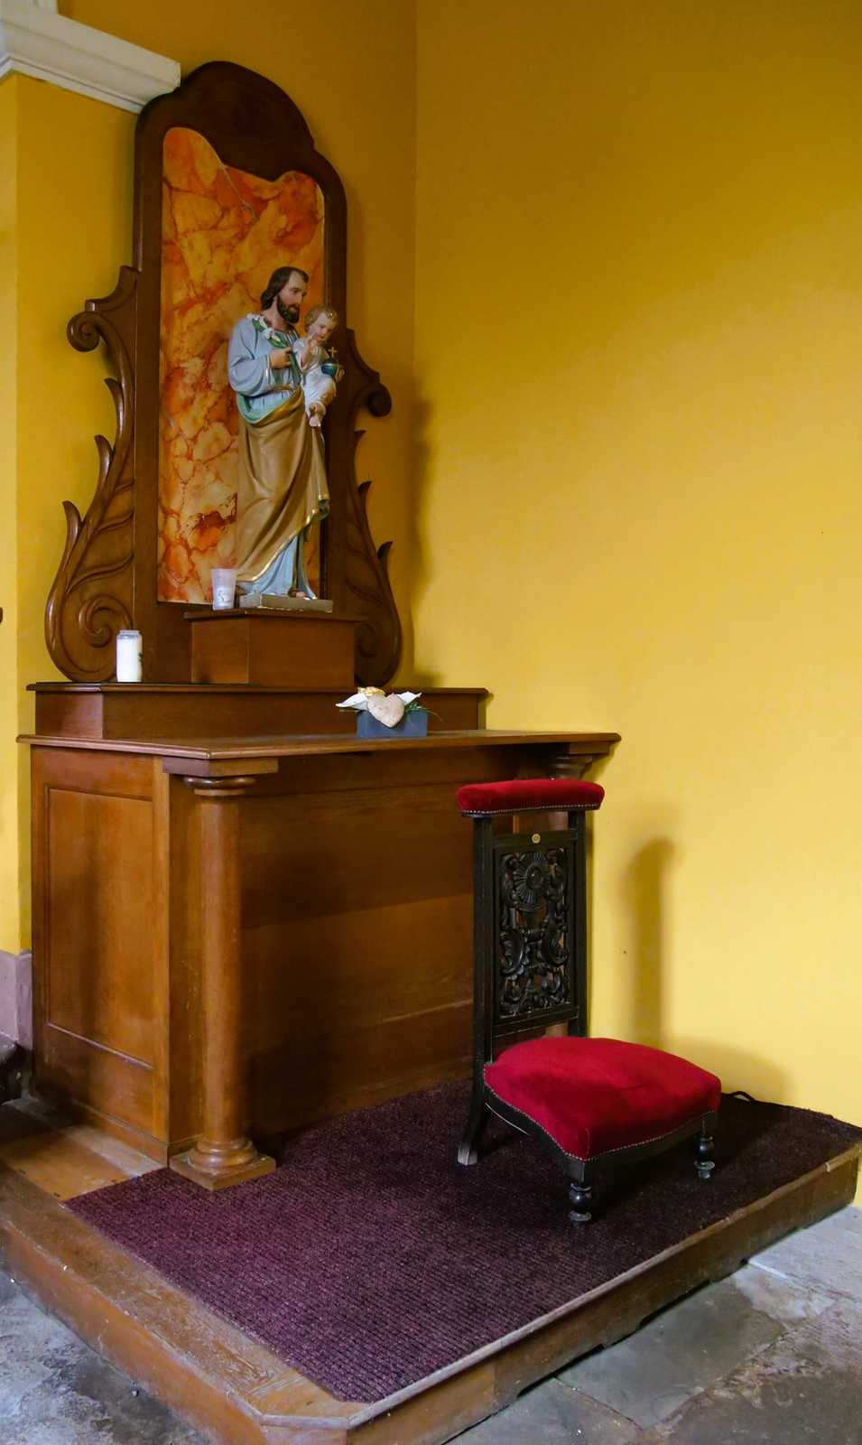

Slide 48
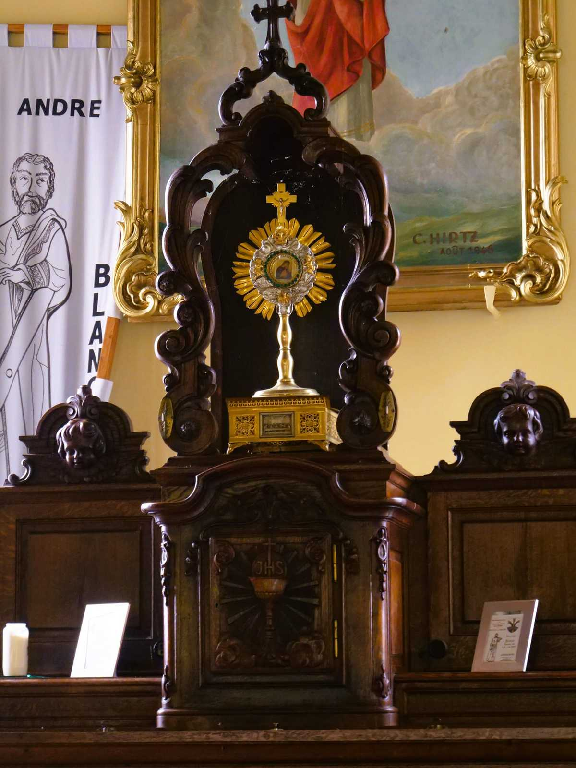

Slide 49


Slide 50


Slide 51


Slide 52



Slide 53


Slide 54





Oliver Shanti
Sacral Nirvana
Internet
2213
Création
23.09.2024

